Slide 1

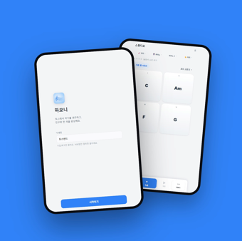
하모니 · harmony
앱인토스 미니앱 프로젝트 · with AI
혼자도 합주,
코드로 합주
코드 몰라도 악기를 쌓아 한 곡을 만들고,
공유 코드 한 줄로 친구 연주 위에 내 악기를 얹는 앱
Notes:
안녕하세요, 앱인토스 미니앱 하모니 팀입니다. 하모니는 코드를 몰라도 악기를 쌓아 혼자서도 합주를 만들고, 공유 코드 한 줄로 친구 연주 위에 내 악기를 얹는 음악 합주 앱입니다. 저희 팀은 기획·정책의 이상혁, UX·프론트 곽소정, 백엔드·데이터 김민혁, QA·릴리즈 양록빈 네 명입니다.

Slide 2
오늘 발표 순서
01
제품 · 기능 시연
아이디어 · 문제 · 해결 · 스튜디오 · 커뮤니티 · 라이브 시연
02
시스템 아키텍처
외부 의존성 0의 단순한 스택 · 추정이 아니라 실측
03
AI 활용 파이프라인
Loop와 Harness Engineering, 사람이 통제하는 자동화
04
프로젝트 후기
결과 · 한계 · 다음, 그리고 배운 것
하모니 · 앱인토스 미니앱
Notes:
발표는 네 부분으로 진행합니다. 먼저 제품과 기능을 시연으로 보여드리고, 시스템 아키텍처, 그리고 교수님께서 강조하신 AI 활용 파이프라인을 자세히 다룬 뒤, 프로젝트 후기로 마무리합니다.

Slide 3
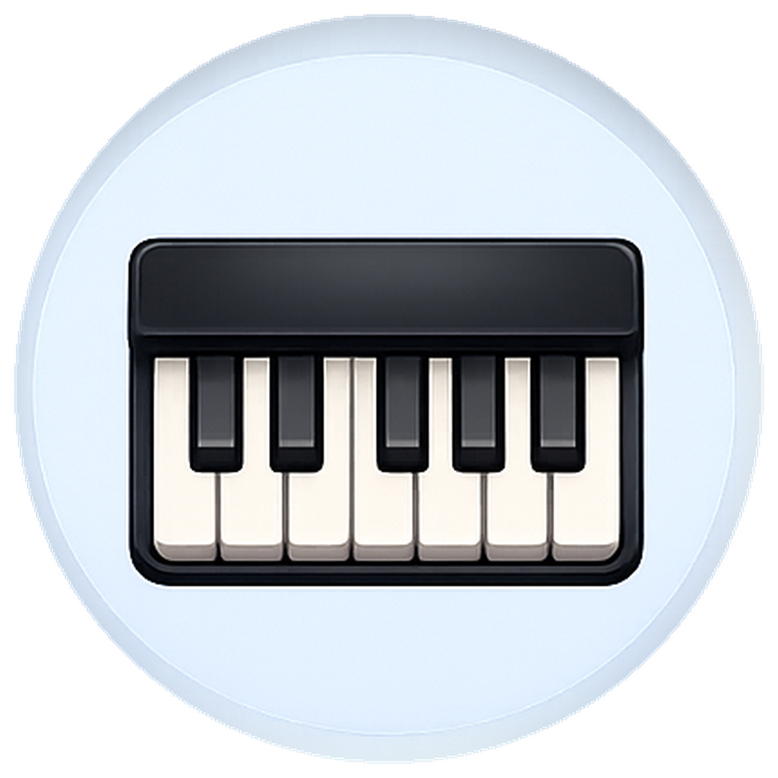



역할 분배
이상혁 (팀장)
양록빈 (팀원)
김민혁 (팀원)
곽소정 (팀원)
개발 정책 · AI 환경 구축
QA · 릴리즈
백엔드 · DB
UX · 프론트
하모니 · 앱인토스 미니앱

Slide 4
01
제품 · 기능 시연
아이디어 · 문제 · 해결 · 스튜디오 · 커뮤니티 · 라이브 시연
Notes:
먼저 제품과 기능을 직접 보여드리겠습니다.

Slide 5
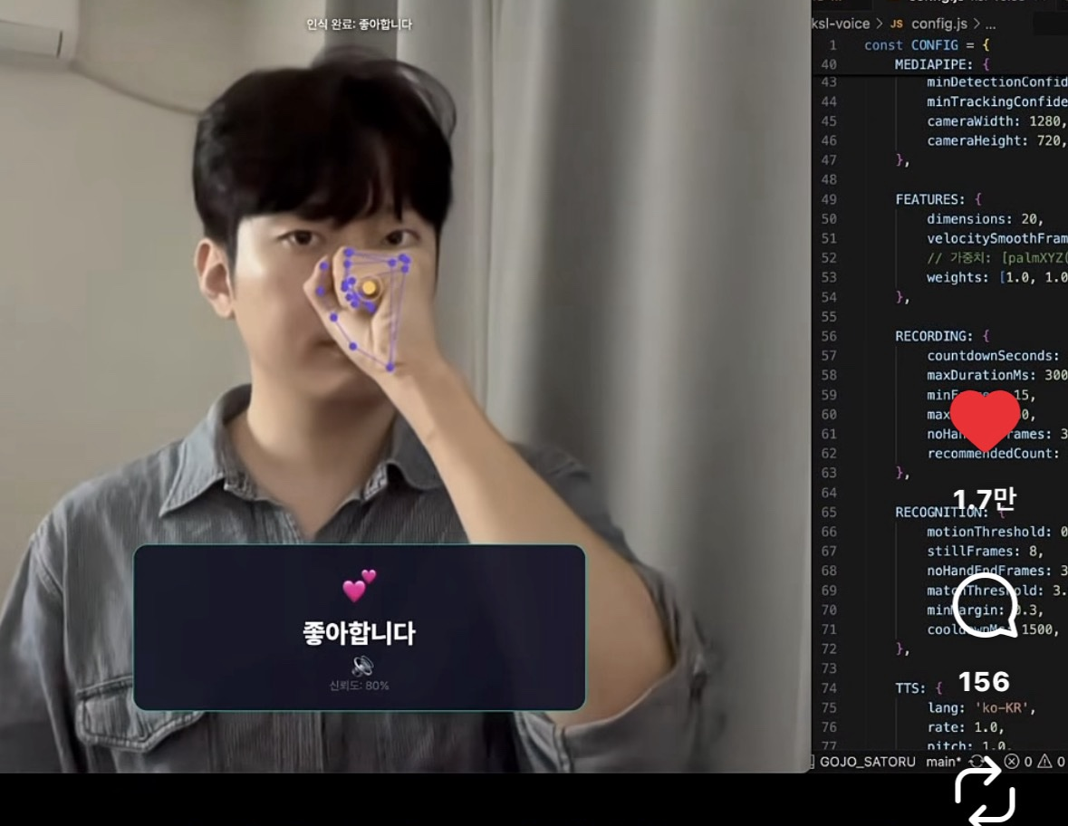
제품 · 기능 시연 - 아이디어
한 편의 숏폼에서 시작된 아이디어
클로드로 비전공자가 생성한 모션 그래픽 수화 변역기
카메라 손동작을 MediaPipe 온디바이스로 인식
프롬프트만으로 제작
MediaPipe
온디바이스
손 제스처 인식
하모니 · 앱인토스 미니앱
Notes:
하모니의 출발점은 저희가 직접 만들었던 손 제스처 AI입니다. 클로드로 만든 수어를 소리로 바꿔주는 번역기였는데, MediaPipe 온디바이스 손 인식을 카메라만으로 처리했습니다. 이 경험이 '카메라로 악기를 연주한다'는 하모니의 핵심 아이디어로 이어졌습니다.

Slide 6
제품 · 기능 시연 - 아이디어
혼자 쌓아 한 곡, 코드 한 줄로 함께
01
02
눌러서 연주
코드 매트릭스
피아노 기타 베이스 드럼을 터치, 카메라 제스처로도 연주(MediaPipe)
코드를 몰라도 원하는 코드를 골라 누르면 반주가 된다
03
04
멀티트랙 레이어
비동기 합주
한 사람이 여러 악기를 트랙으로 쌓아 혼자서도 합주를 완성
공유 코드로 남의 트랙을 가져와 내 트랙 위에 얹기, 1.5초 폴링으로 자동 반영
하모니 · 앱인토스 미니앱
Notes:
해결은 네 가지입니다. 첫째, 피아노 기타 베이스 드럼을 터치하거나 카메라 제스처로 연주합니다. 둘째, 코드를 몰라도 코드 매트릭스에서 원하는 코드를 골라 반주합니다. 셋째, 한 사람이 여러 악기를 트랙으로 쌓아 혼자서도 합주를 완성합니다. 넷째, 공유 코드 한 줄로 다른 사람 트랙을 가져와 내 트랙 위에 얹습니다. 1.5초 폴링으로 음질과 싱크 문제 없이 비동기로 합쳐집니다.

Slide 7
제품 · 기능 시연 – 문제 제기
합주는, 너무 많은 게 동시에 맞아야 한다
오프라인 합주
온라인 실시간 합주
사람 · 장소 · 악기 · 시간이 한 번에 맞아야 성립한다.
악기를 다룰 줄 알아야 끼어들 수 있어 진입장벽이 높다.
양방향 채널 · 시간 동기가 필수라 네트워크 지연이 곧 음질 · 싱크 붕괴 로 이어진다. 7일 안에 안정화하기 어렵다.
그래서 하모니는 실시간을 빼고, 비동기로 트랙을 얹습니다
하모니 · 앱인토스 미니앱
Notes:
합주는 사람, 장소, 악기, 시간이 동시에 맞아야 성립합니다. 오프라인 합주는 진입장벽이 높고, 온라인 실시간 합주는 네트워크 지연이 곧 음질과 싱크 붕괴로 이어져 7일 안에 안정화하기 어렵습니다. 그래서 저희는 실시간을 빼고, 비동기로 트랙을 얹는 방식으로 풀었습니다.

Slide 8
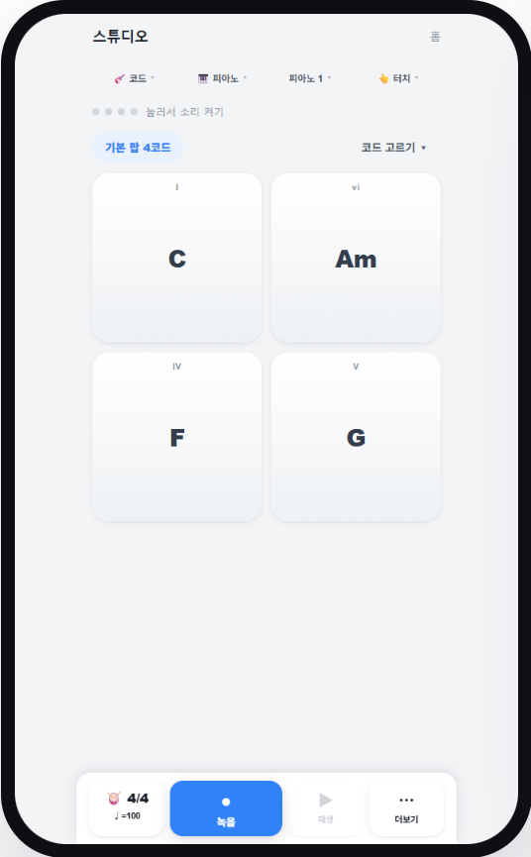
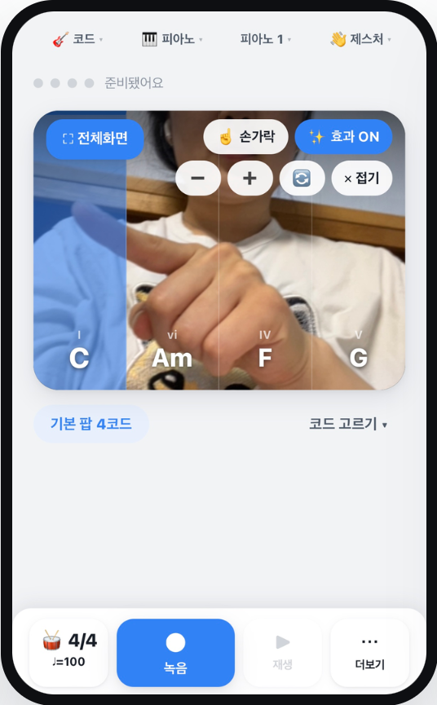
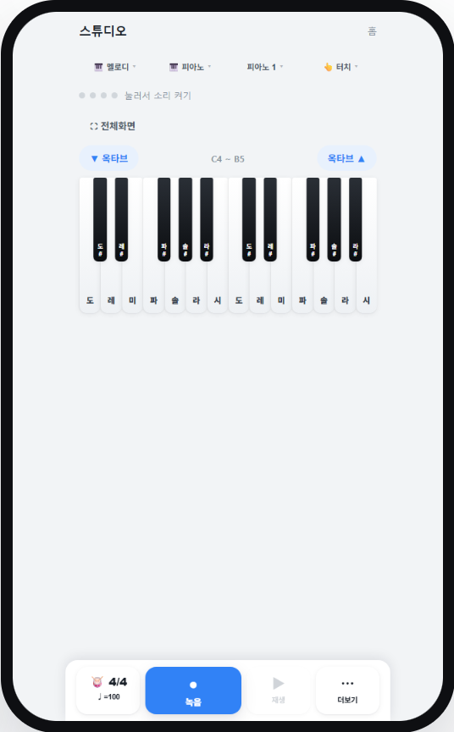
제품 · 기능 시연
스튜디오
누르거나 카메라로, 코드든 멜로디든. 악기는 네 종류.
터치 · 제스처 모드
손가락으로 누르거나, 카메라가 손을 읽어 연주합니다.
코드 · 멜로디 모드
반주용 코드 패드와 멜로디용 건반을 한 화면에서 전환합니다.
악기 4종
피아노 · 기타 · 베이스 · 드럼, 스타일까지 고를 수 있습니다.
코드 패드 · C Am F G
카메라 제스처 연주
멜로디 건반
하모니 · 앱인토스 미니앱
Notes:
스튜디오는 곡을 만드는 작업 공간입니다. 손가락으로 누르거나 카메라 제스처로 연주하고, 코드 모드와 멜로디 모드를 오갑니다. 악기는 피아노 기타 베이스 드럼 네 종류입니다. 가운데는 기본 팝 4코드인 C, Am, F, G 패드이고, 오른쪽은 카메라로 손을 인식해 연주하는 제스처 모드, 그리고 멜로디 건반입니다.

Slide 9
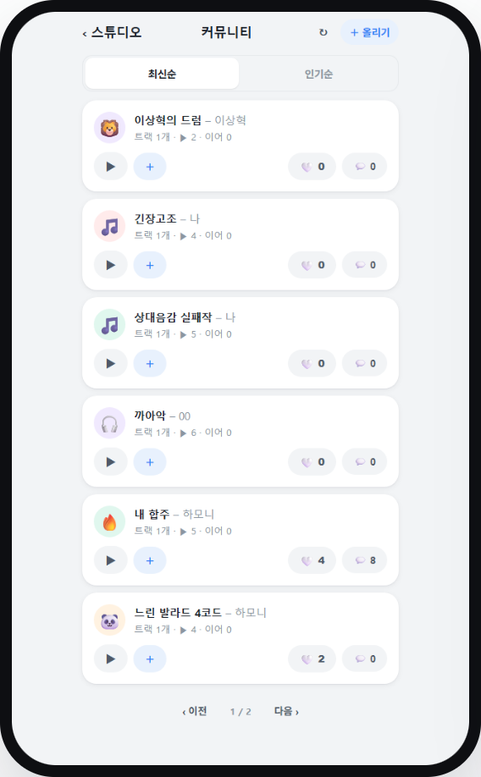
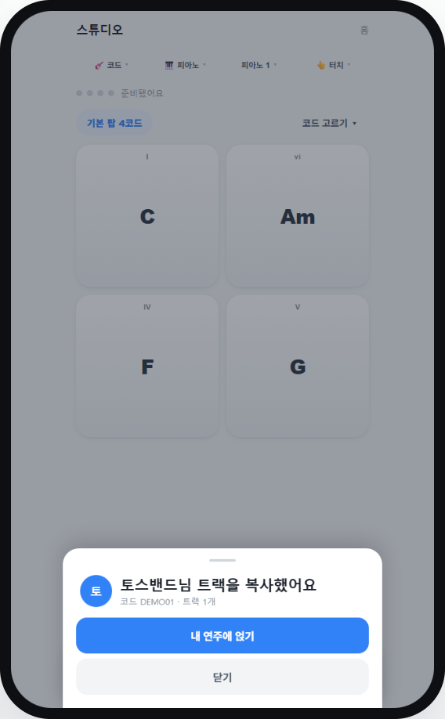
제품 · 기능 시연
커뮤니티
다른 사람 합주를 듣고, 그 위에 내 악기를 얹습니다.
01
들어보고, 반응하기
재생으로 남의 합주를 듣고 좋아요와 댓글을 남깁니다.
02
내 트랙에 추가
마음에 들면 가져와 내 연주 위에 얹습니다.
03
올리기
완성한 합주를 보드에 공개하고, 최신순·인기순으로 둘러봅니다.
커뮤니티 둘러보기
가져와 내 트랙에 얹기
하모니 · 앱인토스 미니앱
Notes:
커뮤니티에서는 다른 사람이 만든 합주를 들어보고, 좋아요와 댓글로 반응합니다. 마음에 드는 트랙은 내 작업에 가져와 그 위에 내 악기를 얹을 수 있고, 내 합주도 보드에 올릴 수 있습니다. 최신순과 인기순으로 둘러봅니다.

Slide 10
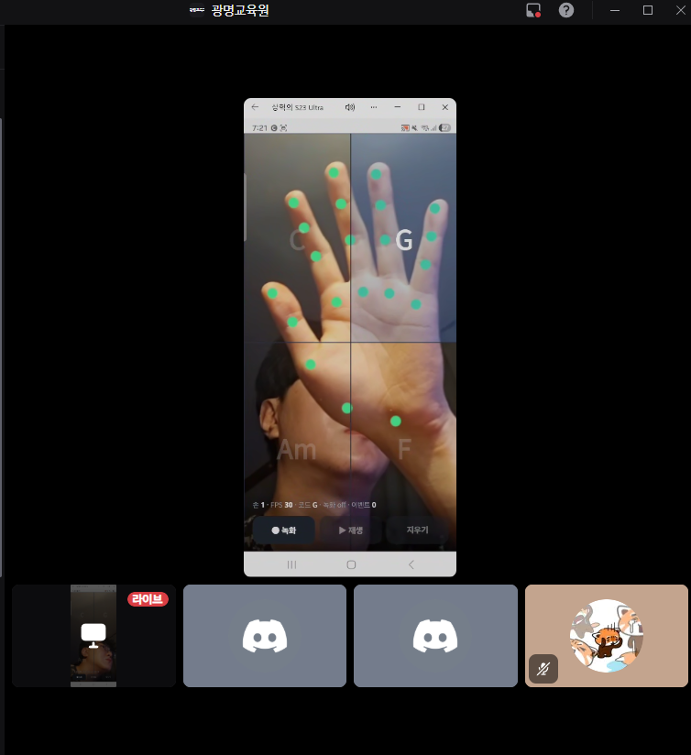
제품 · 기능 시연
라이브 시연
연주에서 합주까지, 5분.
1
연주·녹음 코드 매트릭스 반주 한 트랙
2
트랙 추가 멜로디 건반으로 레이어
3
공유 코드 6자 코드 발급
4
가져와 얹기 타 사용자 음원으로 트랙 추가
5
합주 재생 append-only로 합쳐 듣기
LIVE
https://3.39.167.74.nip.io
토스 앱은 정식 등록·심사 제출을 마치고 검토 중입니다. 오늘 시연은 토스 WebView가 아닌 브라우저 HTTPS 에서 진행합니다. 백업: 3분 녹화·화면 캡처.
하모니 · 앱인토스 미니앱
Notes:
이제 라이브로 보여드리겠습니다. 흐름은 다섯 단계입니다. 연주하고 녹음한 뒤 트랙을 추가하고, 여섯 자리 공유 코드를 발급받아, 다른 사람이 그 코드로 가져와 얹으면, 합주가 합쳐져 재생됩니다. 정직하게 말씀드리면, 토스 앱은 정식 등록과 심사 제출을 마쳤고 현재 검토 중입니다. 그래서 오늘 시연은 토스 WebView 안이 아니라 브라우저 HTTPS 주소에서 진행합니다. 백업으로 3분 녹화와 화면 캡처를 준비했습니다.

Slide 11
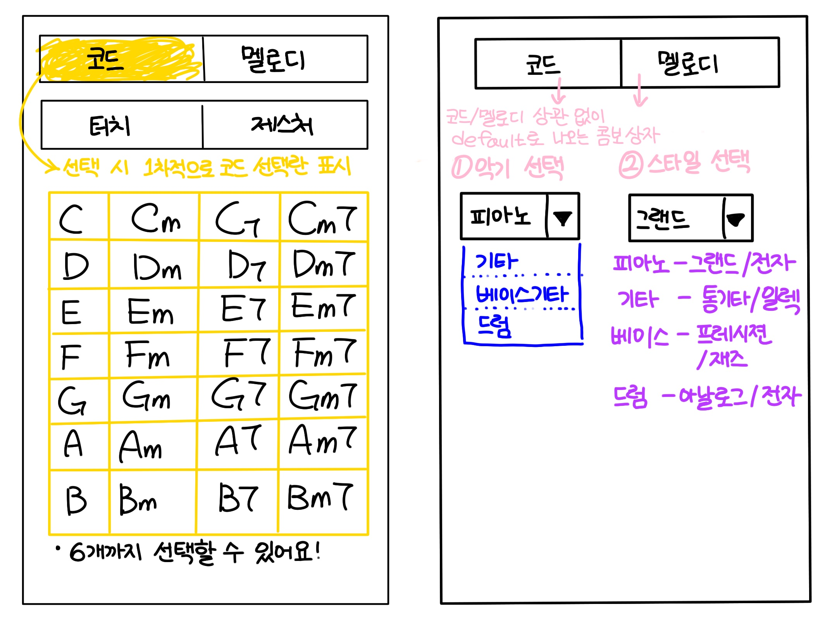
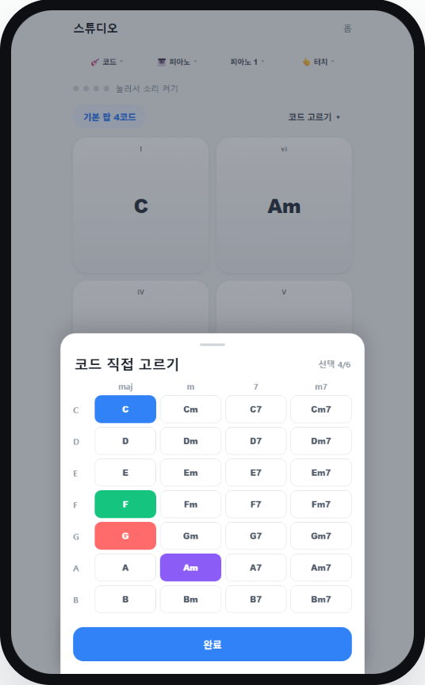
제품 · 기능 시연
손으로 그린 와이어프레임을, 그대로 앱으로
기획 단계 손 스케치가 화면과 흐름으로 그대로 살아있습니다. (전체 7장은 부록)
→
그대로 구현
실제 앱 · 코드 고르기
기획 손 와이어프레임
하모니 · 앱인토스 미니앱
Notes:
저희는 기획 단계에서 손으로 화면을 그렸습니다. 코드 매트릭스 와이어프레임을 보면, 실제 앱의 코드 고르기 화면이 그 스케치 그대로 구현된 걸 볼 수 있습니다. 손으로 그린 일곱 장의 와이어프레임이 화면과 흐름으로 그대로 살아있습니다. 전체 스케치는 부록에 있습니다.

Slide 12
02
시스템 아키텍처
외부 의존성 0의 단순한 스택, 추정이 아니라 실측
Notes:
다음은 시스템 아키텍처입니다. 외부 의존성 없이 단순하게 설계했고, 품질은 추정이 아니라 실측으로 보고합니다.

Slide 13
시스템 아키텍처
솔로는 클라이언트에서 완결, 합주만 서버
외부 의존성 0의 단순한 스택
토스 앱 · WebView 미니앱
AWS EC2 · Ubuntu 24/7
React 18 · TS · Vite 6 · Granite
→
nginx TLS · Let's Encrypt · 리버스프록시
Tone.js 오디오 샘플 우선, 합성 폴백
HTTPS REST
harmony-api node:http+sqlite · :8080
MediaPipe 카메라 손 제스처 입력
SQLite sessions · tracks
localStorage 내가 만든 곡은 기기에만
systemd · certbot 자동 갱신 · 상시 가동
0 API 외부 의존성
1.5초 비동기 합주 폴링
127.0.0.1 API 바인드 · 외부 차단
사용자 식별은 두 갈래입니다. 토스 WebView에선 getAnonymousKey 실호출, 브라우저에선 익명키(데모용 약한 소유권).
하모니 · 앱인토스 미니앱
Notes:
아키텍처의 핵심은 단순함입니다. 혼자 연주하는 솔로는 클라이언트 안에서 완결되고, 서버는 합주를 공유할 때만 씁니다. 토스 WebView 미니앱은 React 18, 타입스크립트, Vite 6, Granite 위에서 돌고, 오디오는 Tone.js, 손 인식은 MediaPipe, 내가 만든 곡은 localStorage에 기기에만 저장됩니다. 서버는 AWS EC2 한 대에 nginx와 node, SQLite뿐입니다. API의 외부 의존성은 0이고, 합주는 1.5초 폴링으로 반영되며, API는 127.0.0.1에만 바인드해 외부에 직접 노출되지 않습니다. 사용자 식별은 토스에선 getAnonymousKey를 실제 호출하고 브라우저에선 익명키를 쓰는 두 갈래입니다.

Slide 14
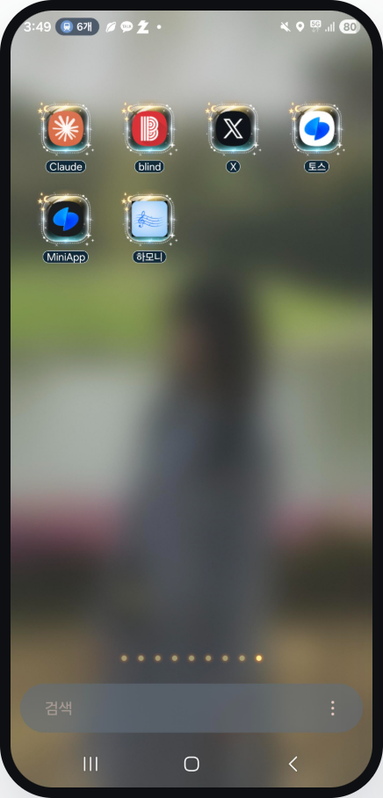
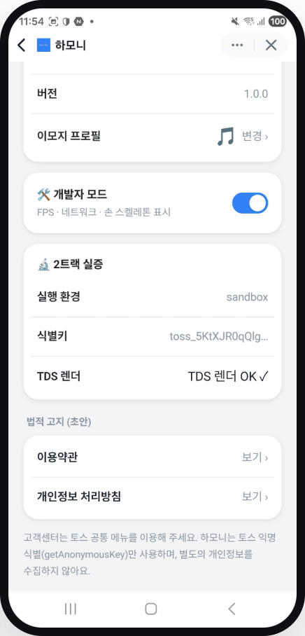
시스템 아키텍처
실기기에서 진짜로 돌아갑니다
앱인토스 정식 등록·심사 제출 완료(검토 중), 식별은 정직하게 2트랙.
앱인토스 등록
appName harmony · 정식 등록·심사 제출 완료 (검토 중, 승인 시 가산점 +10)
실행 환경
sandbox · 아이폰 13·갤럭시 S23 실기기
식별 · 토스
getAnonymousKey 실호출 · 키 toss_5KtXJR0q…
식별 · 브라우저
익명키 발급(데모 트랙) · 약한 소유권은 데모 한정으로 정직 고지
기타
TDS 렌더 OK · 익명 식별만 사용, 개인정보 미수집
실기기 홈 · 하모니 등록
설정 · 2트랙 실증
하모니 · 앱인토스 미니앱
Notes:
그리고 이건 추정이 아니라 실기기 증거입니다. 갤럭시 S23 홈 화면에 토스, 미니앱과 함께 하모니가 등록돼 있습니다. 설정 화면을 보면 실행 환경은 sandbox이고, 식별키는 toss_로 시작하는 실제 토스 익명키입니다. 토스 WebView에서 getAnonymousKey를 진짜로 호출한다는 증거입니다. TDS 렌더도 OK이고, 하모니는 익명 식별만 쓰고 개인정보는 수집하지 않습니다. 정직하게, 앱인토스는 정식 등록과 심사 제출을 마쳤고 현재 검토 중이라 승인은 아직입니다.

Slide 15
시스템 아키텍처
추정이 아니라 실측
실행 로그와 종료코드로 추적되는 결과만 기록합니다.
58/58
34/34
7/7
645.87kB
단위테스트 Pass
통합 Pass
블랙박스 보안
vite 프로덕션 빌드
API 12 · 보안 7 · 클라 6 · 실기기 9
✓ 헤드리스로 검증됨
△ 실기기 9건 Pass
도메인 로직 · API 계약 · 보안(IDOR, SQL 인젝션, XFF 위조 방어)
아이폰 13·갤럭시 S23 Ultra 육안 검증 · 소리, 카메라, 2기기 합주 (증빙 EV-201~209)
하모니 · 앱인토스 미니앱
Notes:
저희는 추정이 아니라 실측만 기록했습니다. 단위 테스트 58개 전부 통과, 통합 테스트 34개 전부 통과했고 그 안에 API 12, 보안 7, 클라이언트 6, 실기기 9가 들어갑니다. 블랙박스 보안은 7개 모두 통과, 프로덕션 빌드는 645.87 킬로바이트입니다. 도메인 로직과 API, 보안은 헤드리스로 자동 검증했고, 실기기 9건은 갤럭시 S23 울트라에서 사람이 눈으로 확인했습니다. 증빙은 EV-201부터 209까지 보유하고 있습니다.

Slide 16
03
AI 활용 파이프라인
역할 분리 · Loop · Harness, 사람이 통제하는 자동화
Notes:
이제 교수님께서 강조하신 AI 활용 파이프라인입니다. 사람이 통제하는 자동화를 어떻게 구현했는지 보여드리겠습니다.

Slide 17
AI 활용 파이프라인
AI가 만들고, 다른 AI가 검증하고, 사람이 승인한다
통제
오케스트레이션
구현 · 검증
승인
ChatGPT Pro · Gemini Pro
Claude Code
Codex
사람
저장소 · 아키텍처 · 통합 구현
격리 브랜치 구현 · 자동 테스트
머지 · 배포 · 최종 책임
요구사항 · 정책 · 독립 감사 · 출시 판정
자기검토 금지. 구현하는 AI와 검토하는 AI를 다른 계열로 강제 분리해, 자기 코드를 자기가 합격시킬 수 없습니다.
git이 메시지 버스. AI끼리 직접 대화하지 않고 작업지시서·독립검토서·diff 문서로만 주고받습니다.
하모니 · 앱인토스 미니앱
Notes:
AI 활용의 원칙은 세 가지 역할 분리입니다. ChatGPT Pro와 Gemini Pro가 요구사항과 정책, 독립 감사와 출시 판정을 맡는 통제 역할, Claude Code가 저장소와 아키텍처, 통합 구현을 맡는 오케스트레이션, Codex가 격리 브랜치에서 구현하고 자동 테스트하는 역할입니다. 그리고 머지와 배포, 최종 책임은 사람이 집니다. 핵심은 구현하는 AI와 검토하는 AI를 다른 계열로 강제 분리해 자기 코드를 자기가 합격시키지 못하게 한 것, 그리고 AI끼리 직접 대화하지 않고 git 문서를 메시지 버스로 쓴 것입니다.

Slide 18
AI 활용 파이프라인
요구사항 한 줄이, 배포까지 자동으로 흐른다
›
›
›
›
›
01
02
03
04
05
06
요구사항
작업지시
구현
자동검증
독립검토
사람 승인
한 줄
ChatGPT Pro
Claude · Codex
게이트 6검사
다른 계열 AI
커밋 · 배포
어느 단계든 실패하면 라인이 멈추고(STOP) 처음으로 되돌립니다.
작업지시서 · TASK
독립검토서 · REVIEW
말이 아니라, 파일로 증명합니다
20건
27건
모든 결정은 git에 추적되고, 검증_전체.mjs는 GitHub CI에서도 매 push 재실행됩니다.
하모니 · 앱인토스 미니앱
Notes:
요구사항 한 줄이 배포까지 자동으로 흐릅니다. 요구사항은 작업지시서가 되고, 구현된 코드는 자동 검사기 여섯 가지를 통과해야 하며, 다른 계열 AI의 독립 검토를 거쳐 사람이 승인하면 커밋과 배포로 이어집니다. 어느 단계든 실패하면 라인이 멈추고 되돌립니다. 그리고 이 모든 게 말이 아니라 파일로 증명됩니다. 작업지시서 20건, 독립검토서 27건, 그리고 검증_전체 스크립트가 GitHub CI에서도 매번 재실행됩니다.

Slide 19
AI 활용 파이프라인
AI 4명을 회의실에 넣고, 서로 반박시켰다
01 제안
02 반박
03 통합
04 독립검수
ChatGPT Pro · Gemini · Codex · Claude가 각자 설계안을 낸다
서로 약점을 공격. "핵심인 친구 얹기가 빠졌다" 지적에 근거 인정·철회
라이트 100% · 라우트 3개 · 제스처와 터치 폴백 · 친구 얹기 유지
Codex 판정 GO with fixes, 수정 7건을 붙여 통과
실제로 바뀐 결정: 화면 13개 이상이 라우트 3개로, 전면 다크가 라이트로(비게임 심사 위험 회피). 추적: DEBATE-011·013, DL-019, TASK-031, REVIEW-032
정직하게. AI끼리 직접 대화한 것이 아니라, 사람이 같은 질문지를 각 실제 모델(ChatGPT Pro · Gemini · Codex · Claude)에 입력해 답을 붙여 토의시켰습니다.
하모니 · 앱인토스 미니앱
Notes:
설계 단계에서 AI 네 명을 회의실에 넣고 서로 반박시켰습니다. 각자 설계안을 내고, 서로의 약점을 공격하고, 합의안으로 통합한 뒤, 다른 AI가 독립 검수했습니다. 이 과정에서 화면 열세 개 이상이던 설계가 라우트 세 개로 줄었고, 전면 다크 테마는 비게임 심사 위험을 피하려고 라이트로 바뀌었습니다. 정직하게 말씀드리면, AI끼리 직접 대화한 게 아니라 사람이 같은 질문지를 각 실제 모델에 입력해 답을 붙여 토의시킨 것입니다.

Slide 20
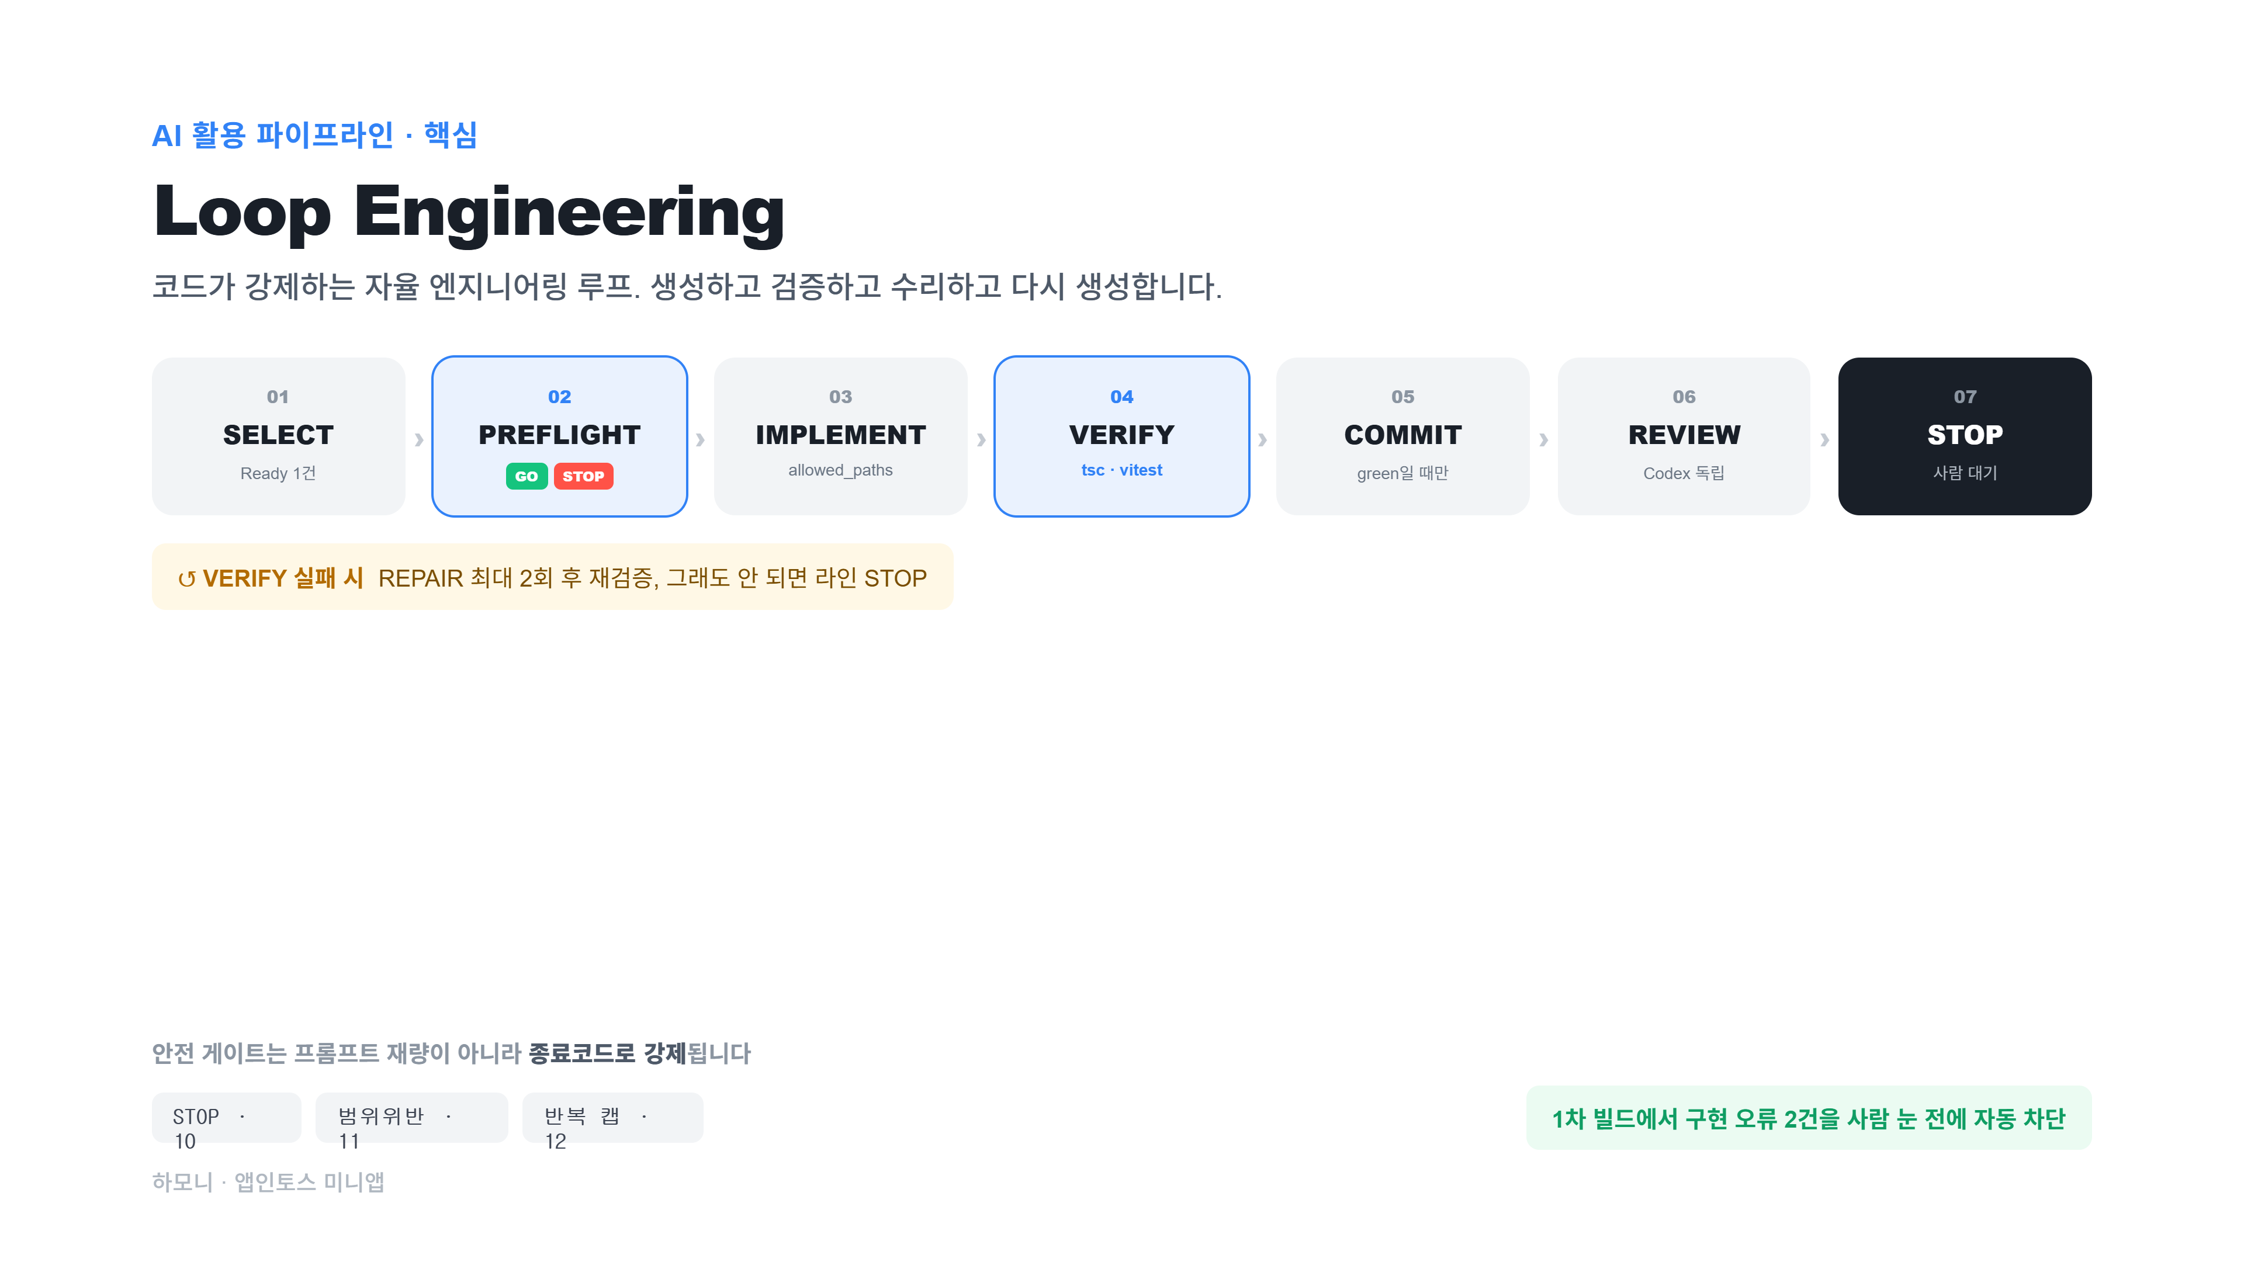
STOP · 10
범위위반 · 11
반복 캡 · 12
하모니 · 앱인토스 미니앱
Notes:
여기서부터 교수님께서 강조하신 부분입니다. Loop Engineering은 코드가 강제하는 자율 엔지니어링 루프입니다. 작업 하나를 고르고, 가드 게이트로 진행 여부를 판정하고, 허용된 경로 안에서만 구현하고, 타입체크와 테스트로 검증합니다. 검증이 실패하면 최대 두 번까지 자동 수리하고 다시 검증하며, 통과하지 못하면 라인이 멈춥니다. 통과하면 커밋하고, Codex가 독립 검토한 뒤, 사람을 기다리며 멈춥니다. 핵심은 안전 게이트가 프롬프트 재량이 아니라 종료코드로 강제된다는 점입니다. 실제로 1차 빌드에서 자동 게이트가 사람 눈 전에 구현 오류 두 건을 차단했습니다.

Slide 21
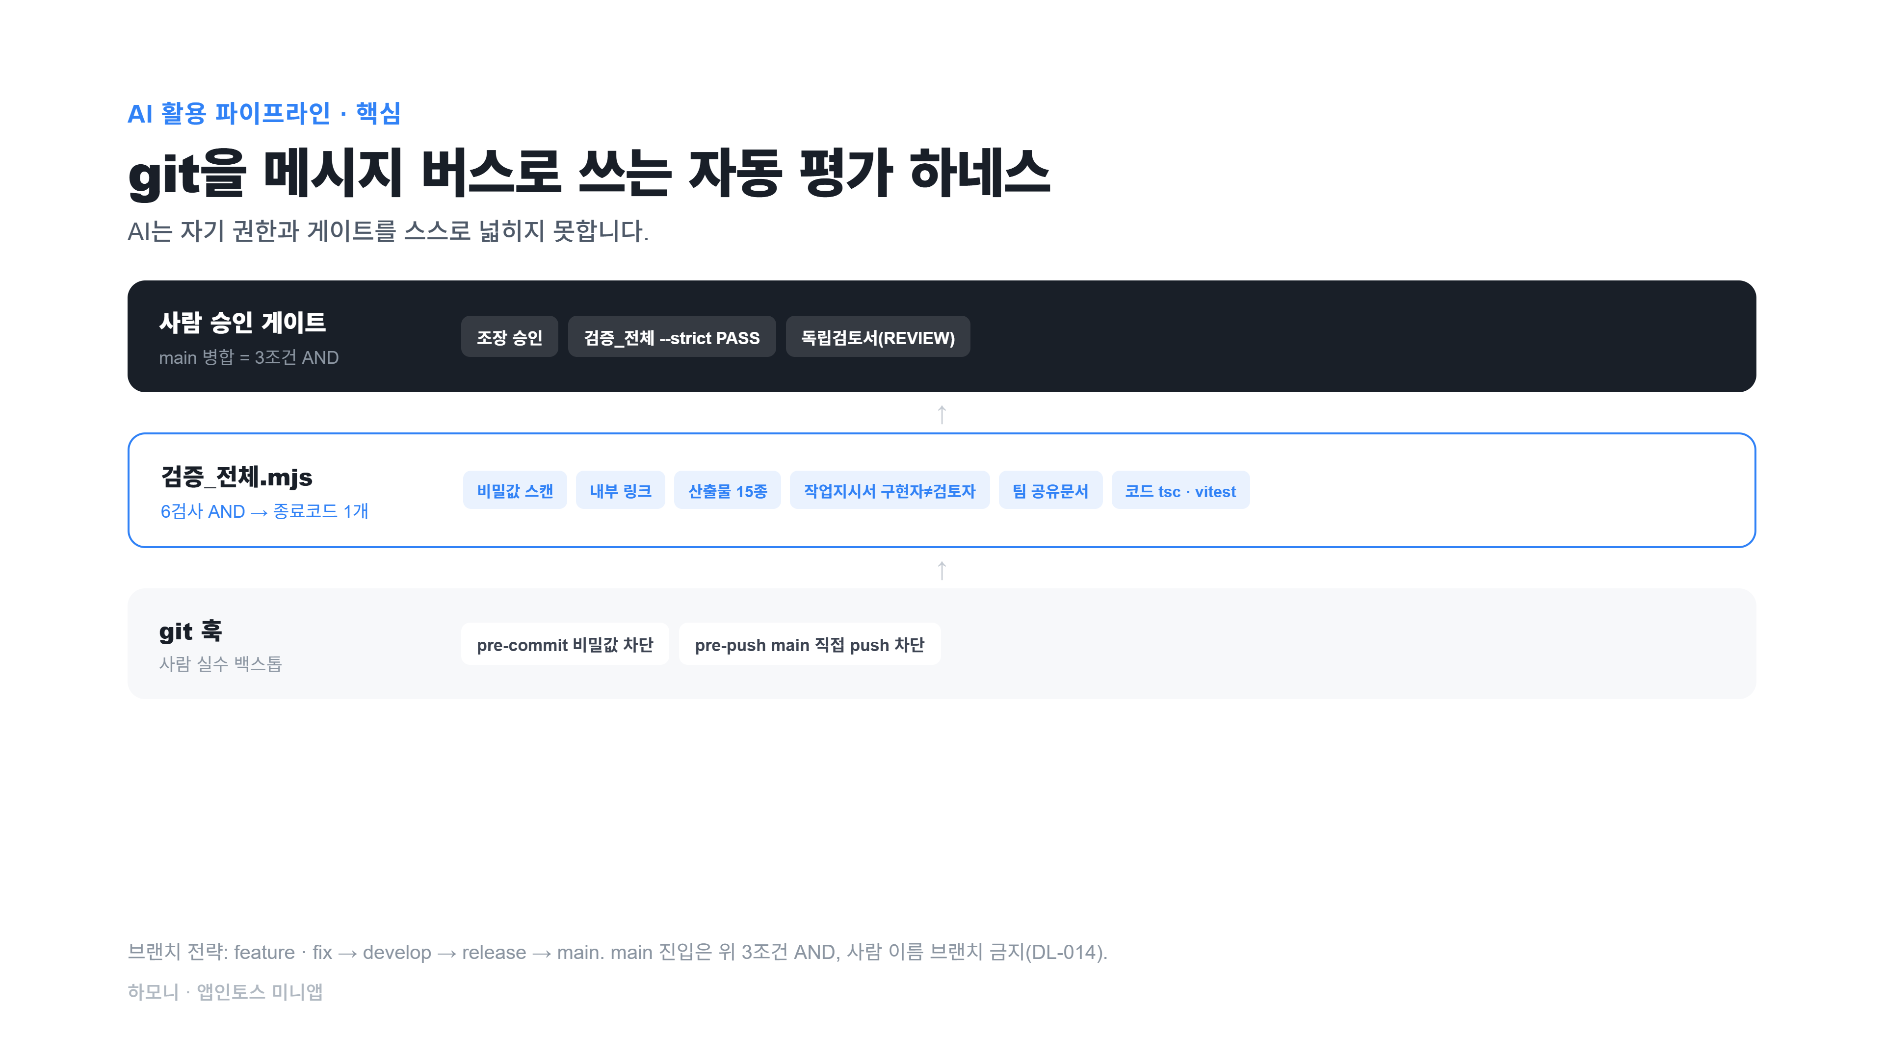
Notes:
Harness Engineering은 git을 메시지 버스로 쓰는 자동 평가 하네스입니다. 세 단계 방어로 보시면 됩니다. 가장 먼저 git 훅이 비밀값 커밋과 main 직접 push를 막습니다. 그 다음 검증_전체 스크립트가 여섯 가지 검사를 AND 게이트로 묶어 종료코드 하나로 판정합니다. 비밀값, 내부 링크, 산출물 15종, 작업지시서의 구현자와 검토자가 다른지, 팀 공유문서, 그리고 코드의 타입체크와 테스트입니다. 마지막으로 사람 승인 게이트입니다. main 병합은 조장 승인, 검증_전체 strict 통과, 독립검토서 세 조건을 모두 만족해야 합니다. 핵심은 AI가 자기 권한이나 게이트를 스스로 넓힐 수 없다는 점입니다.

Slide 22
AI 활용 파이프라인 · 핵심
프롬프트를 믿지 않습니다. 합격은 코드가 결정합니다
검증_전체.mjs가 여러 검사를 단일 종료코드 하나로 묶어, 하나라도 실패하면 라인을 멈춥니다.
팀 공유 문서
산출물 존재
내부 링크
작업지시서
비밀값 스캔
코드 검증
팀공유문서_검증
산출물_검증
링크_검증
작업지시서_검증
비밀값_스캔
코드검증 --code
구현자 ≠ 검토자
tsc · vitest
여섯 검사 모두 통과해야
›
단일 종료코드 0 / 1
›
0 · PASS
1 · FAIL
실패 시 커밋 · 머지 · CI 차단
pre-commit
pre-push
GitHub CI
비밀값 차단
main 직접 push 차단
매 push 재실행
'all tests pass' 같은 AI의 거짓 보고는 통과하지 못합니다.
하모니 · 앱인토스 미니앱
Notes:
안녕하세요, 앱인토스 미니앱 하모니 팀입니다. 하모니는 코드를 몰라도 악기를 쌓아 혼자서도 합주를 만들고, 공유 코드 한 줄로 친구 연주 위에 내 악기를 얹는 음악 합주 앱입니다. 저희 팀은 기획·정책의 이상혁, UX·프론트 곽소정, 백엔드·데이터 김민혁, QA·릴리즈 양록빈 네 명입니다.

Slide 23
AI 활용 파이프라인 · 핵심
자율 AI에, 브레이크를 코드로 달았습니다
루프_가드.mjs가 비협상 안전 게이트를 프롬프트 재량이 아니라 종료코드로 강제합니다.
STOP · 10
범위위반 · 11
반복캡 · 12
중단
범위 밖 변경
반복 폭주
preflight
check-diff
iteration
main · detached 금지
변경은 allowed_paths 안에서만
반복 단조 하드캡
작업은 'Ready'만 집기
보호구역 손대면 차단 .claude · tooling · 헌장 · 사람승인
기본 8 / 절대상한 20
동시 루프 차단
자동 게이트 없는 코드는 사람 검증
무한 폭주 방지
pre-commit 백스톱 루프가 가드를 빠뜨려도, 코드가 커밋을 작업 범위로 강제합니다.
사람이 통제한다는 말의 실체
하모니 · 앱인토스 미니앱
Notes:
먼저 제품과 기능을 직접 보여드리겠습니다.

Slide 24
AI 활용 파이프라인 · 핵심
컨텍스트 엔지니어링, 기억이 아니라 파일로
저장소 전체를 매번 넣지 않습니다. 세 계층으로 나눠, 필요한 것만 주입합니다.
① 지속 지침 · 항상 로드
CLAUDE.md · Claude Code 헌장
① 항상 로드
AGENTS.md · Codex 지속 지침
규칙 · 역할 · 스킬을 모든 세션이 공유합니다.
CHATGPT_PRO_운영지침.md · 통제면
.claude/rules/ code·documents·git·tests 규칙서 4
.claude/agents/ coordinator … technical-writer 역할 11
.claude/skills + .agents/skills 스킬 10
② 컨텍스트 조립 · .mjs (마크다운 아님)
② 골라서 주입
tooling/scripts/세션_시작_컨텍스트.mjs · 최소 주입
세션 시작 시 작업지시서 → 요구사항·ADR → diff → 로그만 주입.
tooling/scripts/작업_인덱서.mjs · canonicalize 단일 기준
③ git = 메시지 버스
산출물/09_AI개발파이프라인/
작업지시서 TASK·20 · 독립검토서 REVIEW·27 · 토론기록 DEBATE·2
③ 파일로 상태 전달
대화 기억이 아니라 커밋된 문서로만 주고받습니다.
컨텍스트 한계가 만드는 AI 환각과 문서·코드 불일치를, 운이 아니라 파일 구조로 막습니다.
하모니 · 앱인토스 미니앱
Notes:
발표는 네 부분으로 진행합니다. 먼저 제품과 기능을 시연으로 보여드리고, 시스템 아키텍처, 그리고 교수님께서 강조하신 AI 활용 파이프라인을 자세히 다룬 뒤, 프로젝트 후기로 마무리합니다.

Slide 25
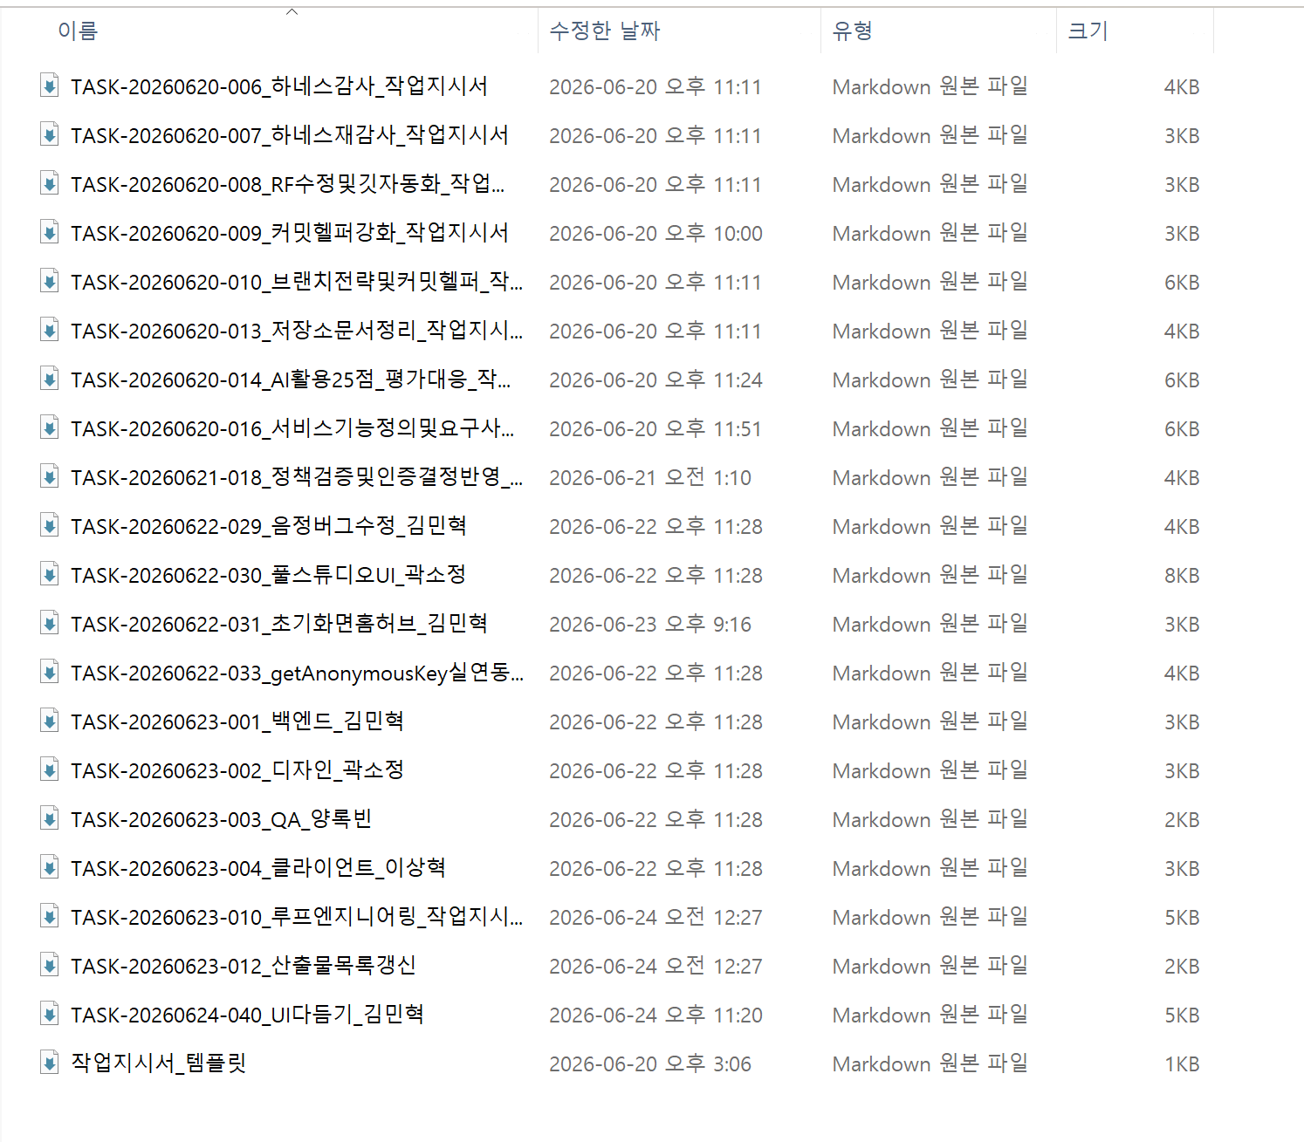
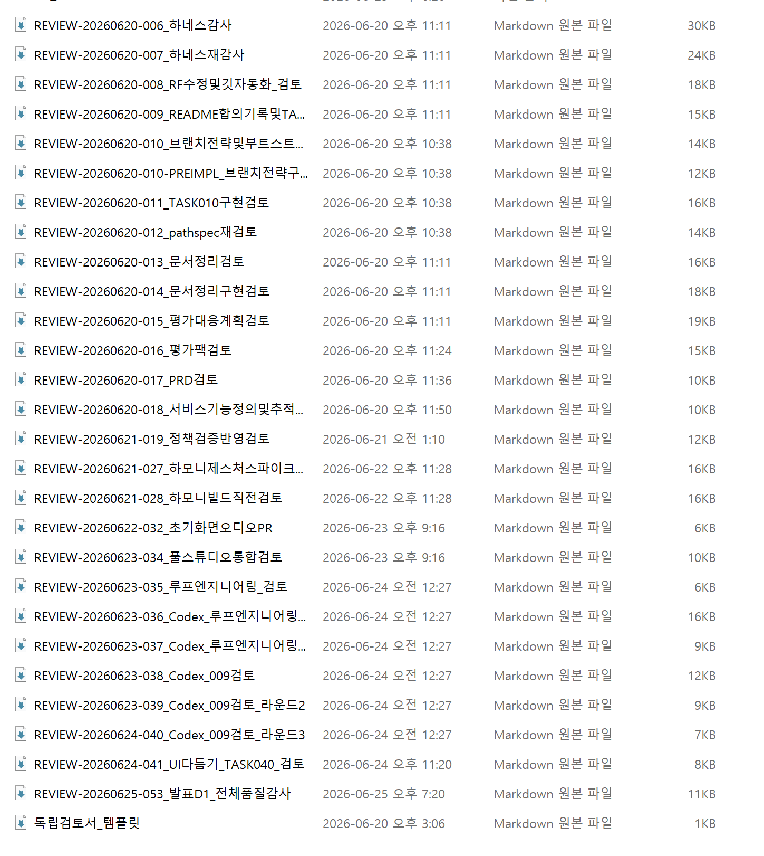
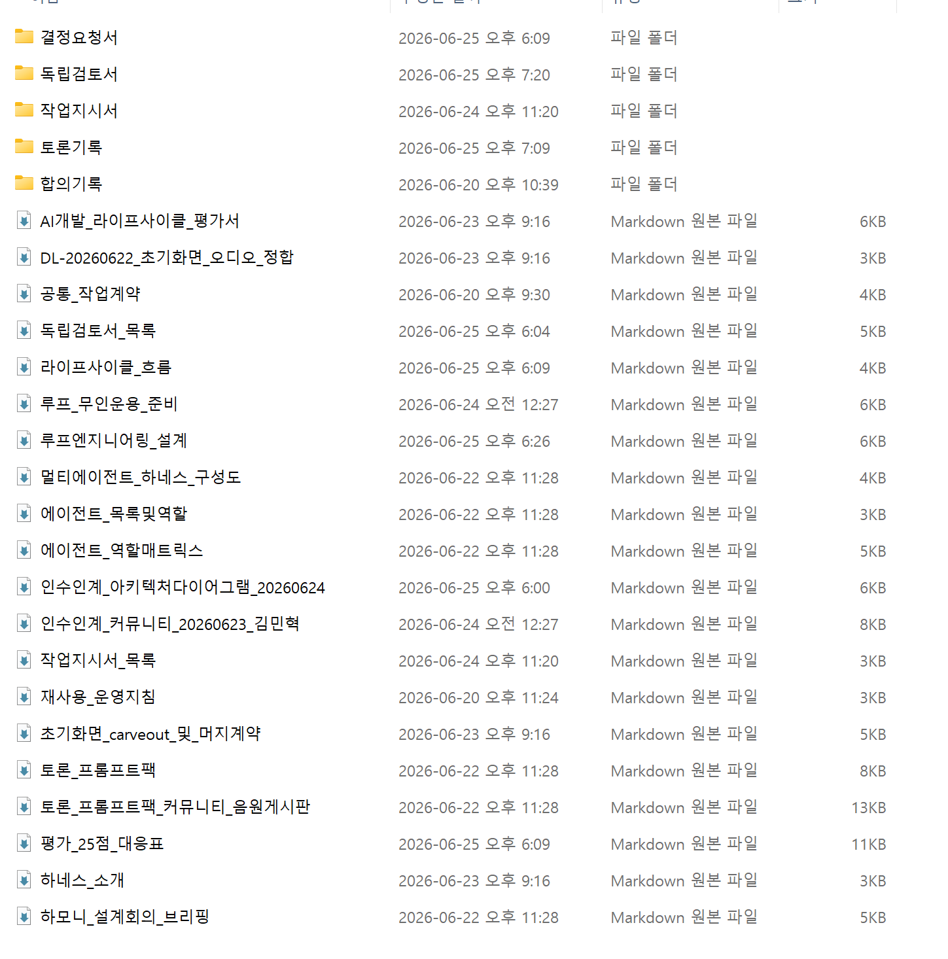
AI 활용 파이프라인
AI 협업 증거, 한눈에
작업지시서 TASK · 20건
독립검토서 REVIEW · 27건
팀 공유문서 · 결정 기록
토론기록(DEBATE) 2건 · 루프 실행 로그 · 결정 기록까지, 모든 사례에 파일 · 커밋 · 로그 근거가 있습니다.
하모니 · 앱인토스 미니앱
Notes:
AI 협업이 말이 아니라 파일로 남았다는 증거입니다. ChatGPT Pro가 발행한 작업지시서 20건, 다른 계열 AI가 교차 검토한 독립검토서 27건, 4-AI 적대적 토론 기록 2건, 그리고 루프 실행 로그와 결정 기록이 모두 git에 추적됩니다.

Slide 26
AI 활용 파이프라인
독립검토가 보안 결함을 잡아, No-Go에서 Go로
'AI 티 안 나게'의 답은, 사람이 통제하는 검증 게이트입니다.
›
›
›
발견
No-Go
수정
Go
독립검토, 결함 3건
REVIEW-038
commit
REVIEW-040
블랙박스로 보안 취약점 발견
머지 차단
인가 · 키 회전 · XFF
보안 7/7 + 사람 승인
REVIEW-038이 실제로 잡은 것
공개 세션 트랙 오염 소유권 검증 누락
신고 키 회전으로 자동숨김 우회 moderation 우회
X-Forwarded-For 위조 레이트리밋 우회
하모니 · 앱인토스 미니앱
Notes:
AI 활용이 진짜인지 보여주는 사례입니다. 독립 검토가 블랙박스로 보안 결함 세 건을 찾아냈습니다. REVIEW-038이 No-Go 판정을 내려 머지를 막았고, 인가와 키 회전, XFF 처리를 수정한 뒤 REVIEW-040에서 보안 7대 7 통과와 사람 승인으로 Go가 됐습니다. 잡아낸 건 공개 세션 트랙 오염, 신고 키 회전으로 자동숨김 우회, X-Forwarded-For 위조로 레이트리밋 우회였습니다. AI 티가 안 나게 하는 답은 화려한 프롬프트가 아니라, 사람이 통제하는 검증 게이트입니다.

Slide 27
AI 활용 파이프라인
기획부터 배포까지, 7일
작업지시서, 구현, 검증, 독립검토 루프를 매일 돌린 결과입니다.
Day 1
설계 확정
4-AI 적대적 토의로 라우트 3개 · 라이트 테마 결정
DEBATE 2 · 결정 기록
Day 2
개발 하네스 구축
검증_전체 · 루프_가드 · git 훅을 코드보다 먼저
검사 6종 가동
Day 3
스튜디오
악기 4종 · 코드 매트릭스 · Tone.js
단위 테스트 시작
Day 4
제스처 · 멀티트랙
MediaPipe 온디바이스 손 인식 · 트랙 레이어
클라 통합 6
Day 5
비동기 합주 백엔드
API · SQLite · 공유 코드 · 1.5초 폴링
API 통합 12
Day 6
커뮤니티 · 보안
독립검토가 No-Go를 잡아 수정 후 Go · 보안 7/7
REVIEW 38 → 40
Day 7
배포 · 검증 · 제출
AWS HTTPS · 아이폰 13·갤럭시 S23 실기기 9 · 토스 심사 제출
스모크 PASS
7일 동안 쌓인 것
작업지시서 20
독립검토 27
단위 58/58
통합 34/34
파이프라인이 만든 속도
하모니 · 앱인토스 미니앱
Notes:
하모니의 출발점은 저희가 직접 만들었던 손 제스처 AI입니다. 클로드로 만든 수어를 소리로 바꿔주는 번역기였는데, MediaPipe 온디바이스 손 인식을 카메라만으로 처리했습니다. 이 경험이 '카메라로 악기를 연주한다'는 하모니의 핵심 아이디어로 이어졌습니다.

Slide 28
AI 활용 파이프라인
한 번 지은 AI 개발 공장을, 다음 앱에 통째로
이번 프로젝트가 남긴 재사용 자산
다음 앱은 이렇게 시작합니다
AI 작업자 설명서
11
① 복사
자동화 스킬
10
② 이름만 치환
규칙서
4
③ git init
자동 점검 스크립트
12
④ 검증_전체 통과
git 훅 · CI · 헌장
2 · 1 · 3
반나절 세팅. 0에서 시작하지 않습니다.
하모니 · 앱인토스 미니앱
Notes:
이번에 만든 건 앱 하나가 아니라, 다음 앱을 반나절에 차릴 수 있는 AI 개발 공장 한 세트입니다. AI 작업자 설명서 11개, 자동화 스킬 10개, 규칙서 4개, 점검 스크립트 12개, git 훅 2개, CI 1개, 헌장 3개가 남았습니다. 다음 앱은 이걸 복사하고 이름만 치환한 뒤 git init하고 검증_전체를 통과시키면, 빈 공장이 아니라 첫날부터 가동되는 상태에서 시작합니다.

Slide 29
04
프로젝트 후기
결과와 한계, 그리고 배운 것
Notes:
마지막으로 결과와 한계, 배운 것을 정리하겠습니다.

Slide 30
프로젝트 후기
솔직함이 신뢰다
한 것과 안 한 것을 섞지 않습니다.
완료
아직 남은 것
다음 단계
AWS HTTPS 운영 중 (스모크 PASS)
토스 심사 승인 대기 (제출 완료 · 검토 중)
토스 심사 결과 대기
단위 58/58 · 보안 7/7
표준 화면 TDS 부분 적용
실기기 자동 회귀
tsc 0 · vite build PASS
번들 코드 스플리팅
표준 화면 TDS 교체
필수 산출물 15종 · strict PASS
하모니 · 앱인토스 미니앱
Notes:
마지막으로 솔직하게 정리하겠습니다. 한 것과 안 한 것을 섞지 않는 게 저희 원칙입니다. 완료한 것은 AWS HTTPS 운영과 스모크 통과, 단위 58과 보안 7, 타입체크 0 에러와 빌드 통과, 필수 산출물 15종입니다. 아직 남은 것은 토스 심사 승인 대기, TDS 부분 적용, 번들 코드 스플리팅입니다. 다음 단계는 심사 결과를 기다리며 실기기 자동 회귀와 표준 화면의 TDS 교체를 진행하는 것입니다.

Slide 31
프로젝트 후기
빠르게 변하는 시대를 따라갈 준비
하네스 엔지니어링 활용
새로운 변화에 대비
배운 역량
역할별로 권한을 나눠 각자 맡은 단위로 분배
SNS로 시장 트렌드를 점검
앱인토스 플랫폼 이해 (Granite · TDS · WebView)
각자 역할에 필요한 프롬프트를 직접 작성해 세부 조정
고객이 선호하면서도 차별화된 서비스를 고민
사람이 통제하는 AI 개발 파이프라인
역할 경계가 명확해 충돌 없이 빠르게 개발
흐름을 읽는 감각이 개발의 출발점
제품 완성도와 정직한 품질 보고
기획부터 배포까지 전 사이클 경험
하모니 · 앱인토스 미니앱
Notes:
프로젝트를 통해 배운 것을 정리합니다. 하네스 엔지니어링으로 역할별 권한을 나누고, 각자 자기 역할에 필요한 프롬프트를 직접 작성해 세부를 조정했으며, 역할 경계가 명확해 충돌 없이 빠르게 개발할 수 있었습니다. AI 시대에는 SNS로 트렌드를 점검하며 고객이 선호하면서도 차별화된 서비스를 만드는 감각이 필요하다고 느꼈습니다. 그리고 앱인토스 플랫폼 이해, 사람이 통제하는 AI 개발, 정직한 품질 보고, 기획부터 배포까지 전 사이클을 직접 경험했습니다.

Slide 32
Q&A
무엇이든 물어보세요.
데이터 모델, 인프라, 보안 DFD, 서비스 흐름도, 와이어프레임, AI 협업 증거를 부록에 준비했습니다.
이상혁 제품·정책
곽소정 UX·프론트
김민혁 백엔드·데이터
양록빈 QA·릴리즈
Notes:
감사합니다. 질문 받겠습니다. 데이터 모델, 배포 인프라, 신뢰경계 DFD, 서비스 흐름도, 라이프사이클 상태도, AWS 아키텍처, 기획 와이어프레임, AI 협업 증거를 부록으로 준비했습니다.

Slide 33
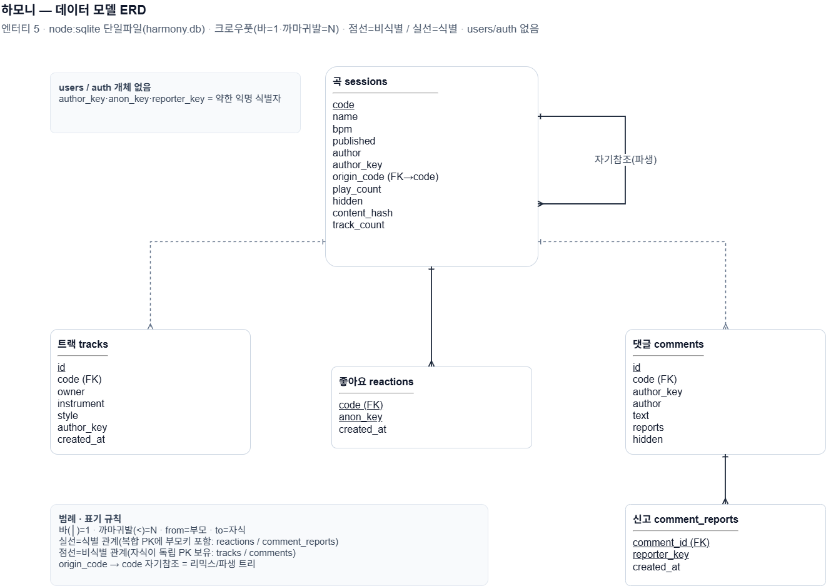
부록 · Q&A 대비
데이터 모델 · ERD
Notes:
부록입니다. 데이터 모델 ERD입니다. node와 sqlite 단일 파일로, sessions와 tracks, reactions, comments, comment_reports 다섯 엔터티이며 users나 auth 개체는 없습니다.

Slide 34
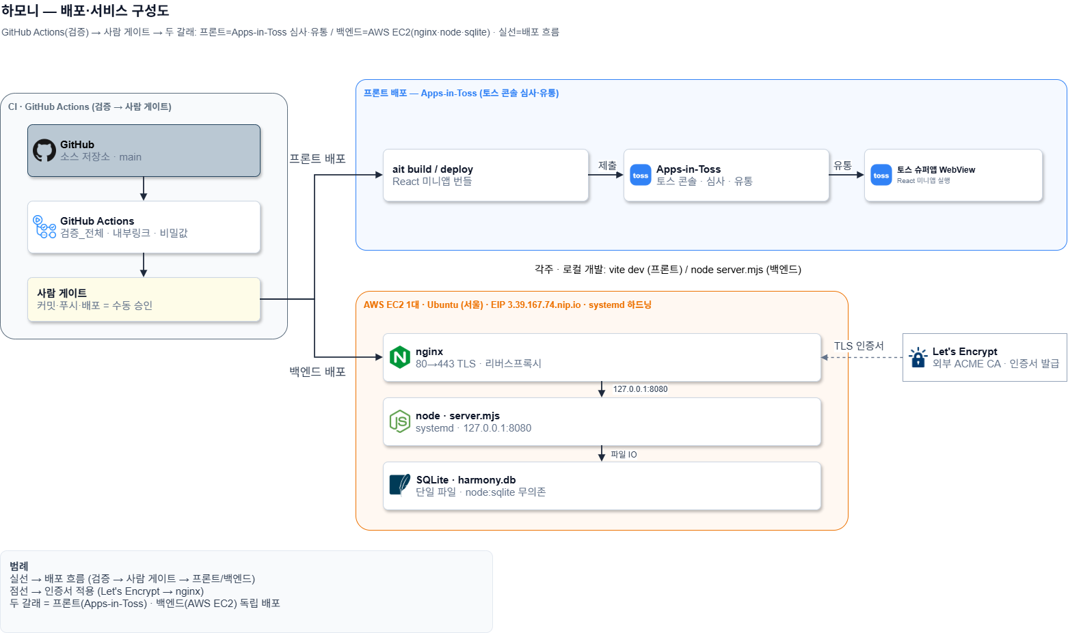
부록 · Q&A 대비
배포 인프라 구성도
Notes:
배포 인프라 구성도입니다. GitHub Actions 검증을 거쳐 사람 게이트를 통과하면, 프론트는 앱인토스 콘솔로, 백엔드는 AWS EC2로 두 갈래로 배포됩니다.

Slide 35
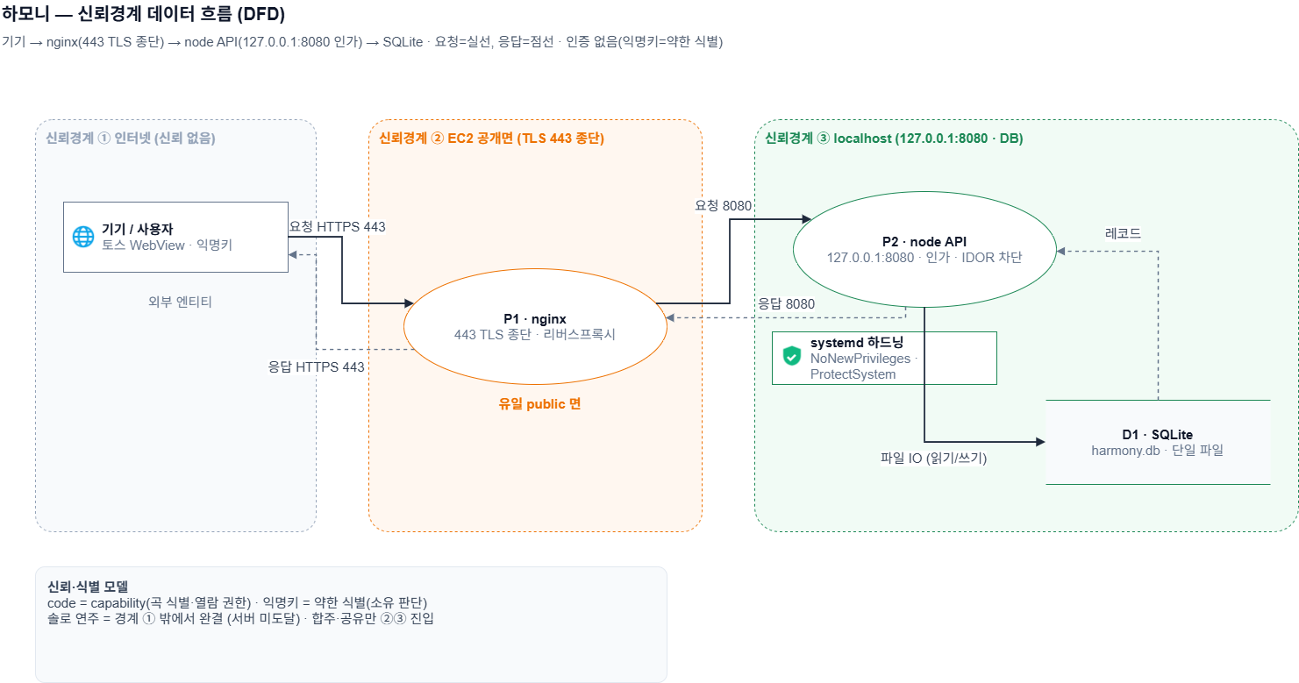
부록 · Q&A 대비
신뢰경계 데이터 흐름 · DFD
Notes:
신뢰경계 데이터 흐름, DFD입니다. 기기에서 nginx로 TLS를 종단하고, node API는 127.0.0.1에서만 인가를 처리하며, SQLite가 데이터를 보관합니다. 유일한 공개 면은 nginx입니다.

Slide 36
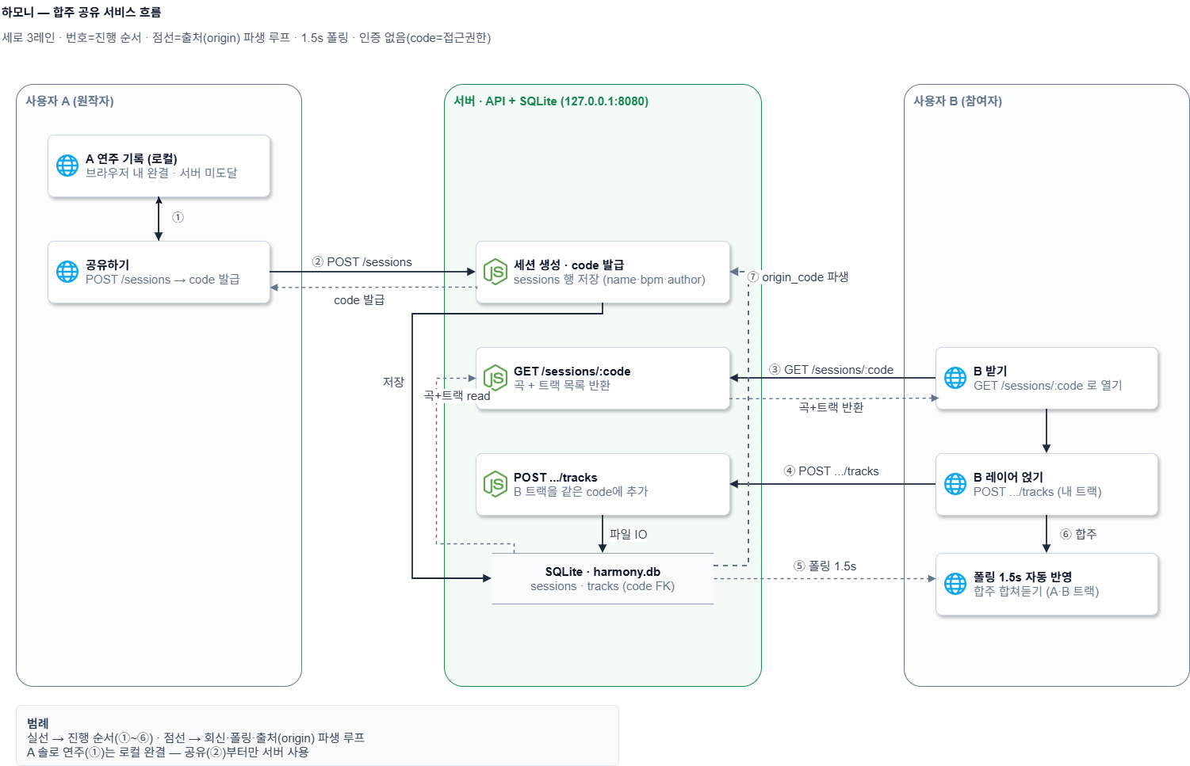
부록 · Q&A 대비
합주 공유 서비스 흐름도
Notes:
합주 공유 서비스 흐름도입니다. 원작자가 공유 코드를 발급하면, 참여자가 그 코드로 받아 자기 트랙을 얹고, 1.5초 폴링으로 합주가 합쳐집니다. 솔로 연주는 로컬에서 완결되고 공유부터만 서버를 씁니다.

Slide 37
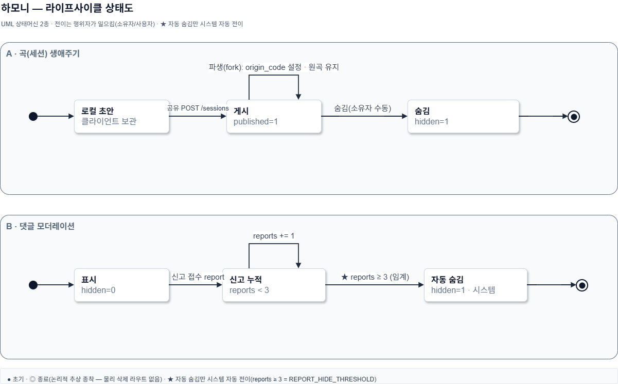
부록 · Q&A 대비
라이프사이클 상태도
Notes:
라이프사이클 상태도입니다. 곡 세션은 로컬 초안에서 게시, 숨김으로 이어지고, 댓글은 신고가 세 번 누적되면 시스템이 자동으로 숨깁니다.

Slide 38
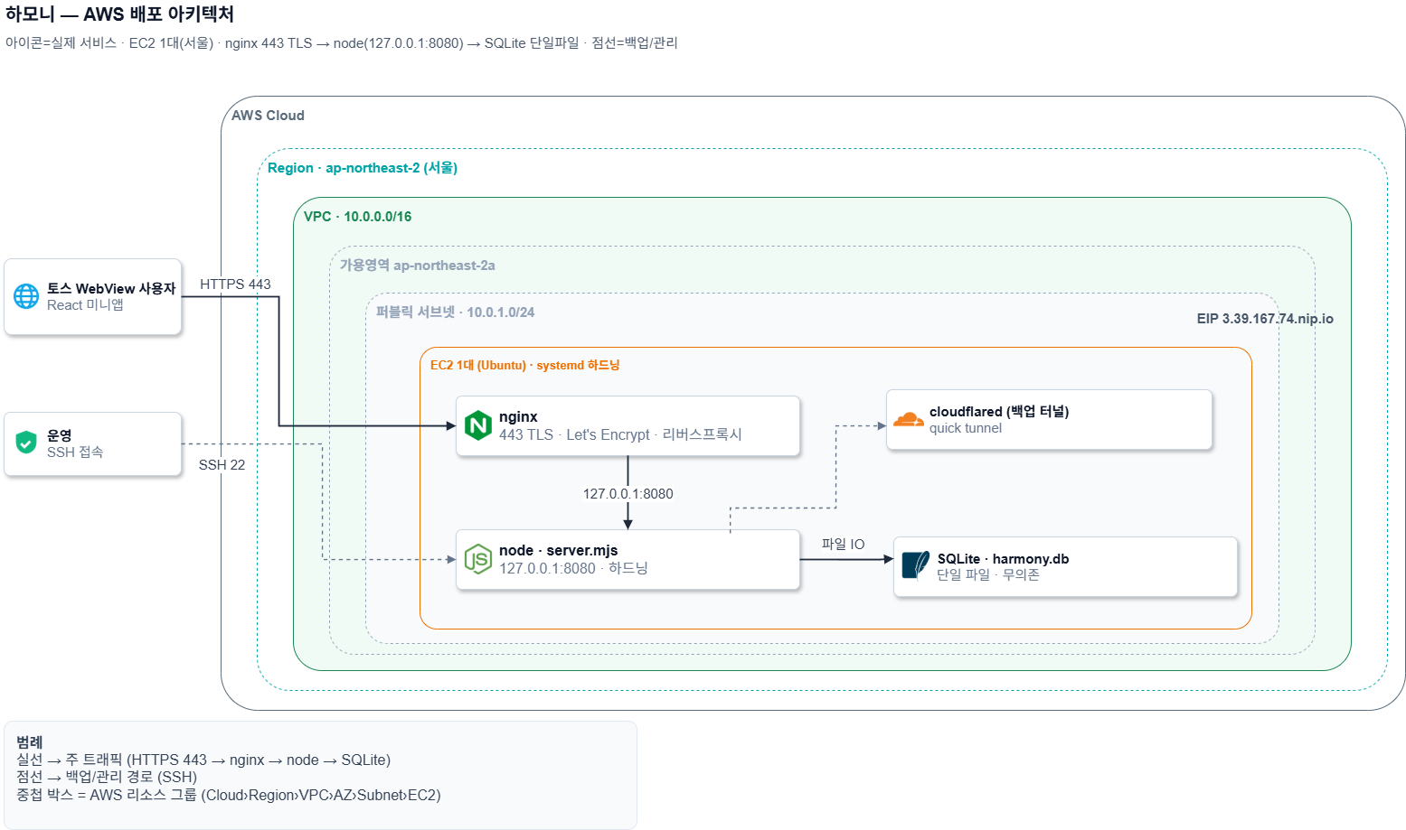
부록 · Q&A 대비
AWS 배포 아키텍처
Notes:
AWS 배포 아키텍처입니다. 서울 리전 EC2 한 대에 nginx, node, SQLite를 올렸고, 백업 터널과 관리 경로를 점선으로 표시했습니다.

Slide 39
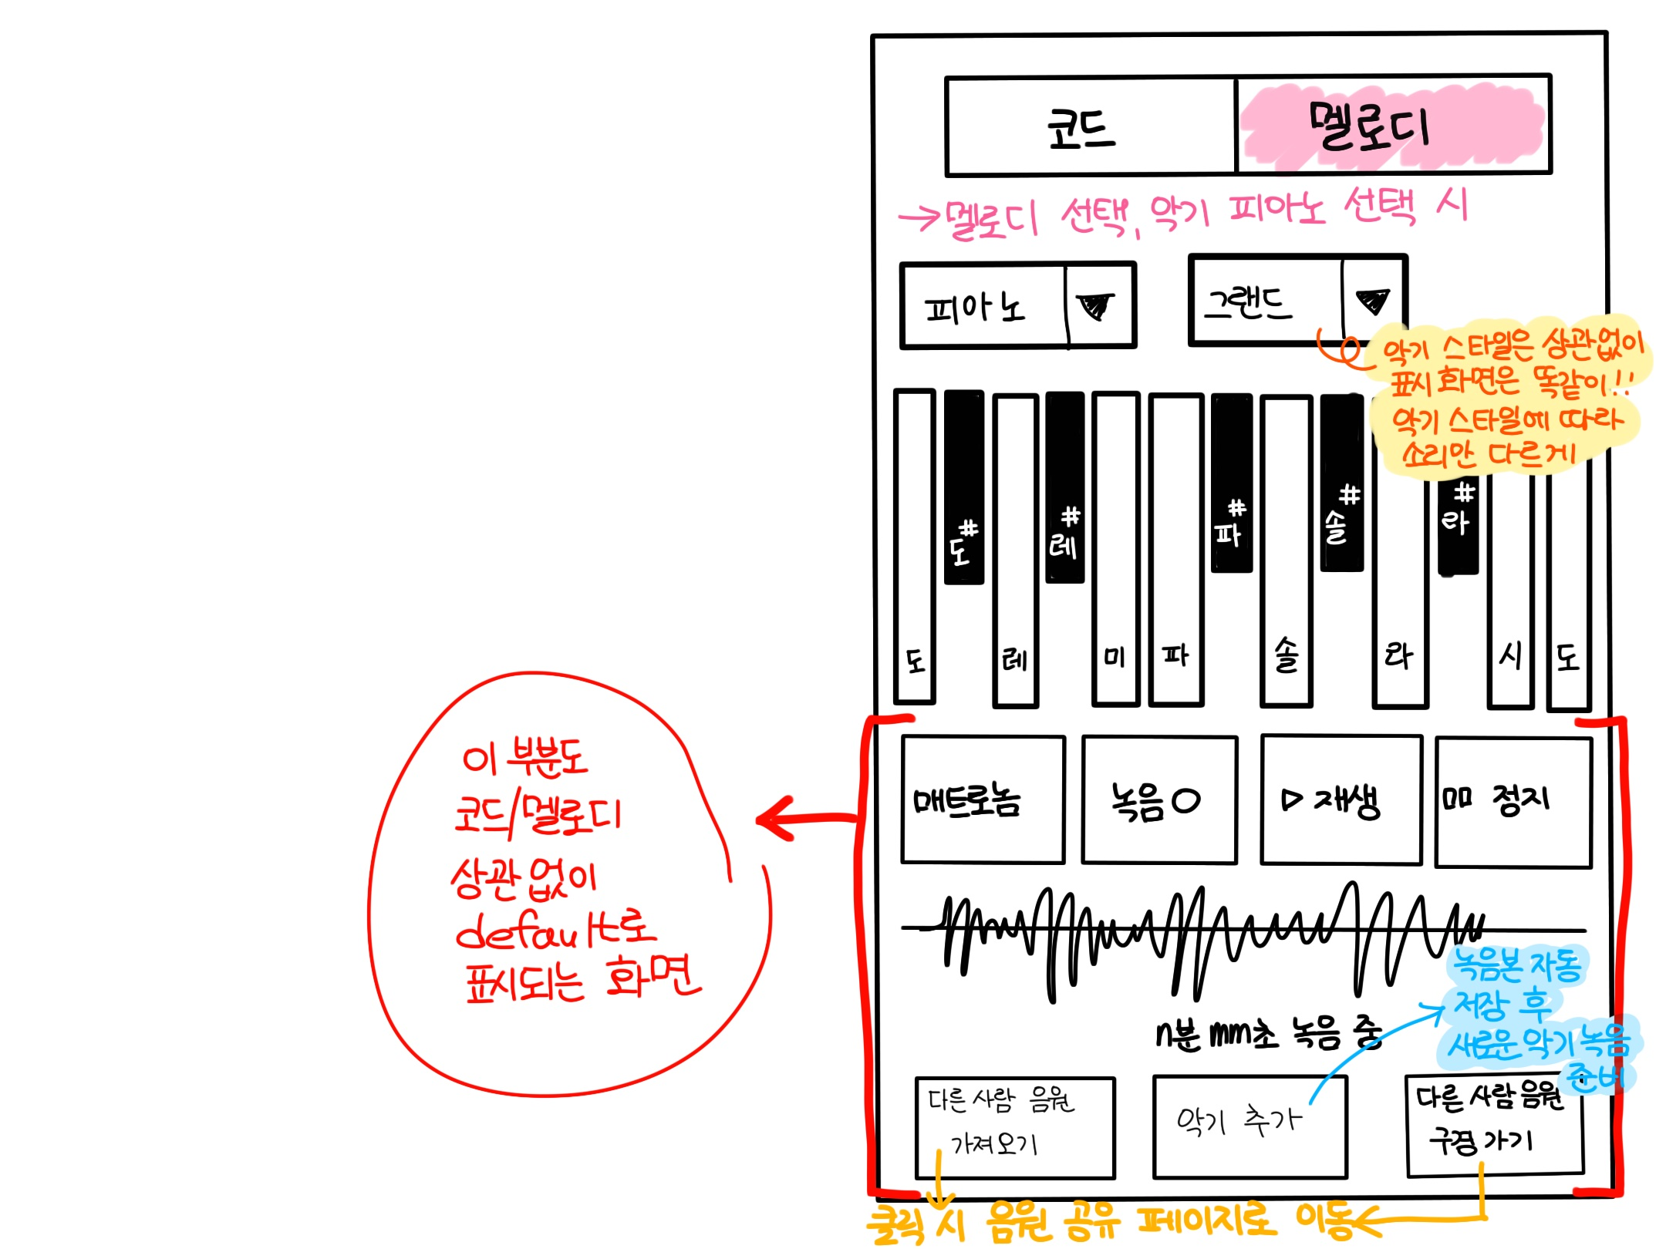
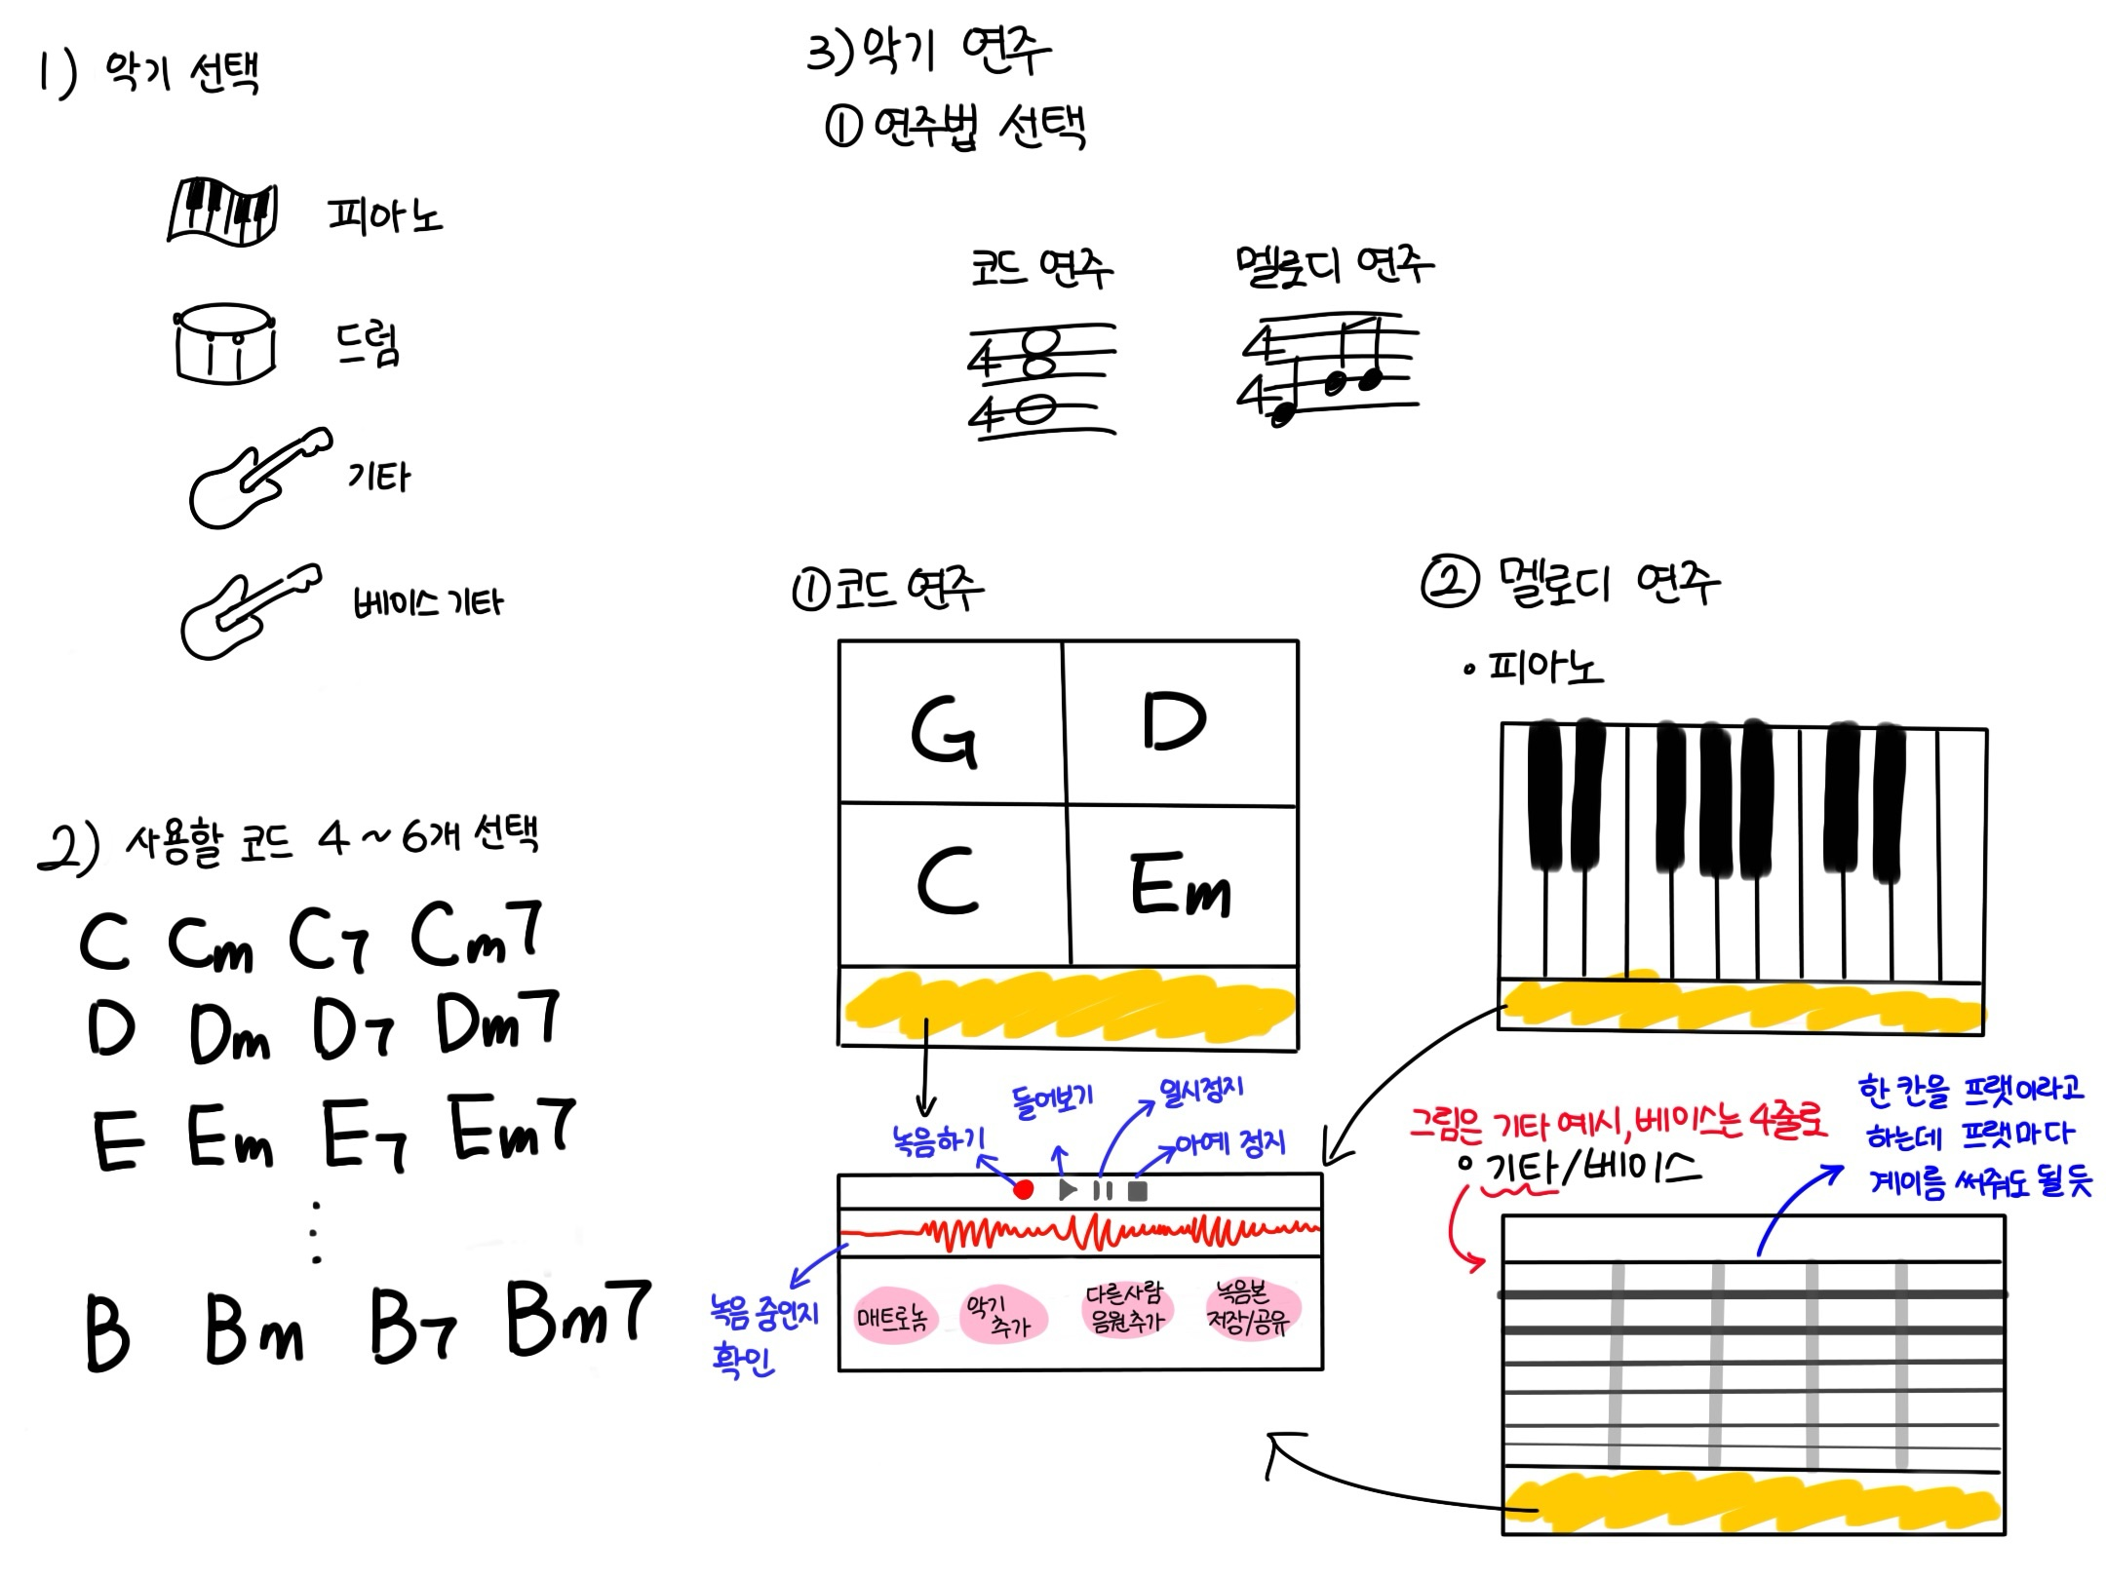
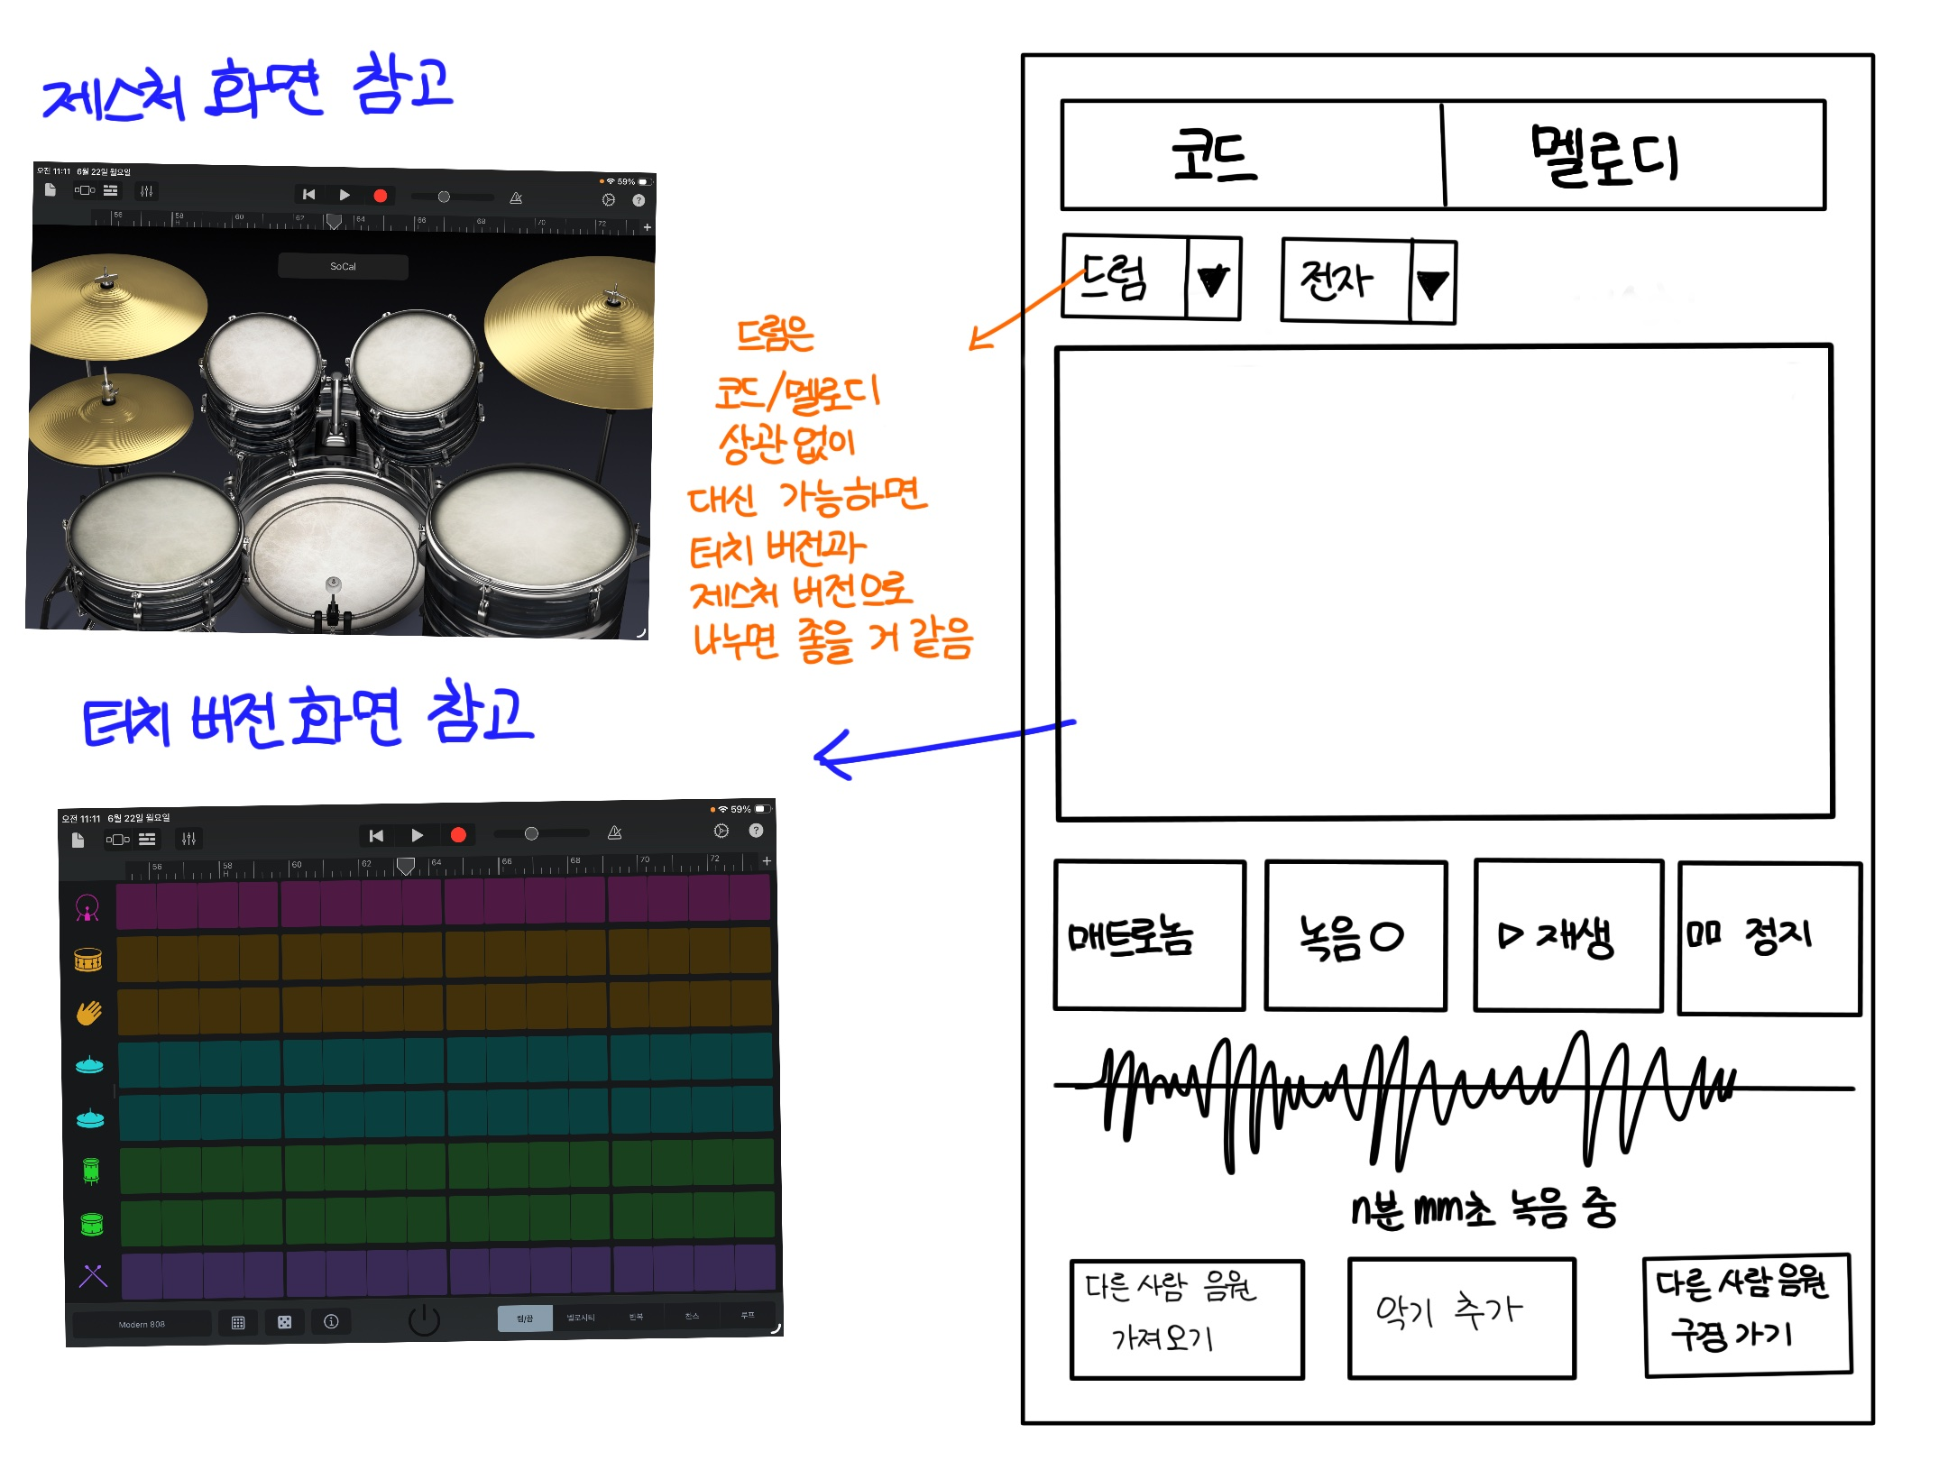
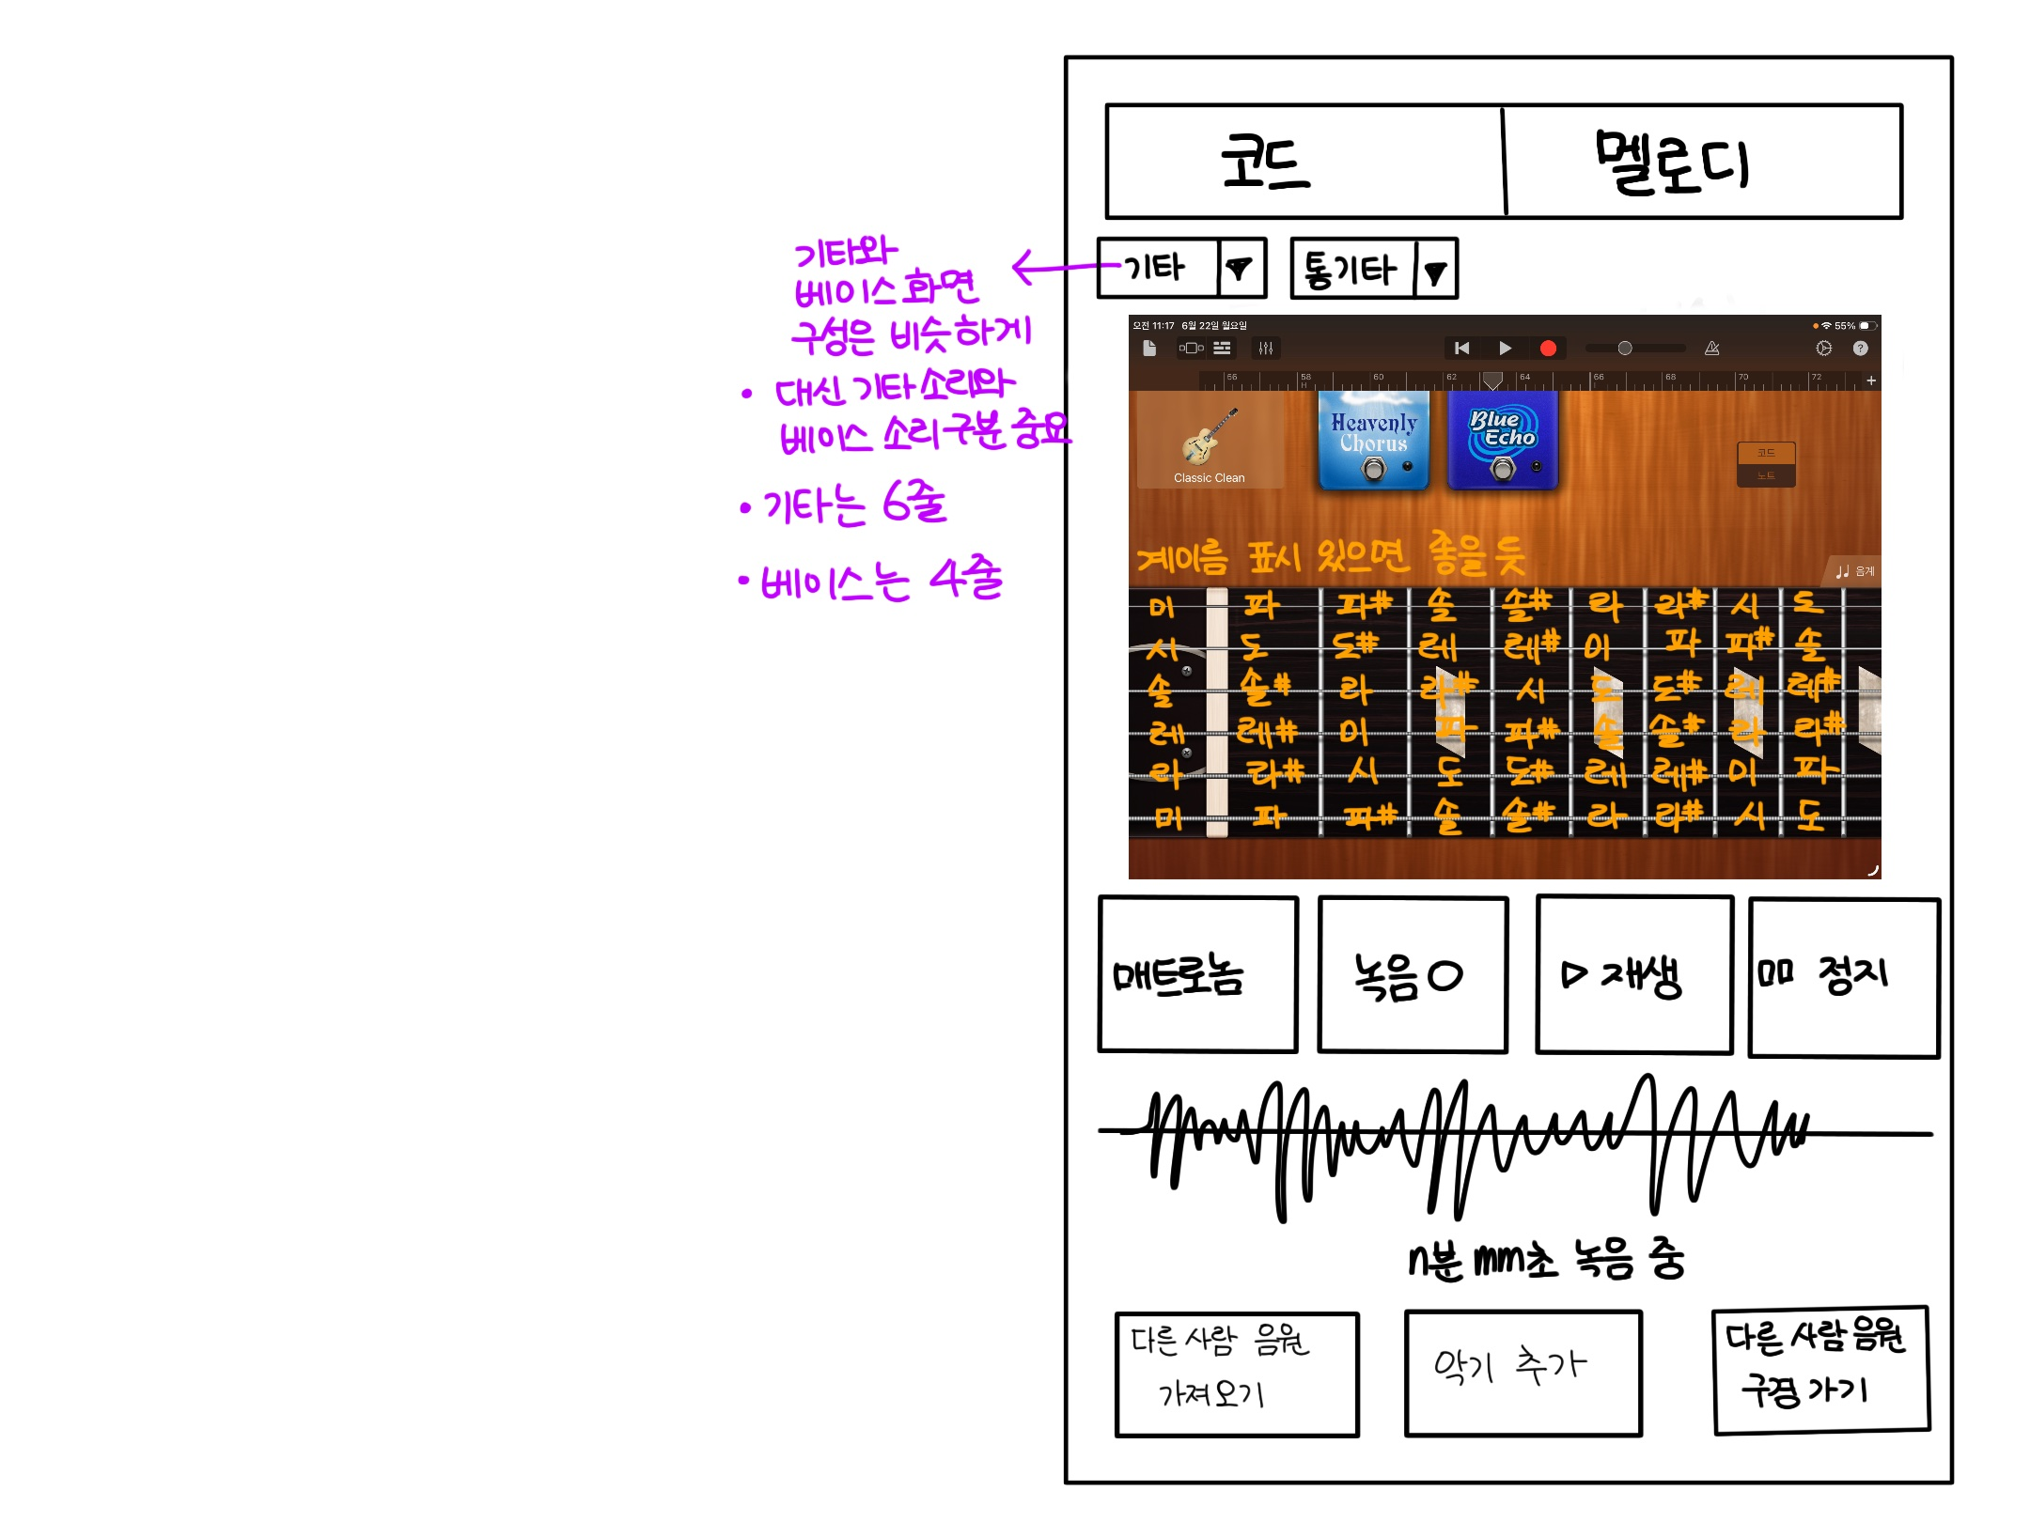
부록 · Q&A 대비
기획 손 와이어프레임
5장
Notes:
기획 단계에서 손으로 그린 와이어프레임 전체입니다. 코드 매트릭스, 악기와 스타일 선택, 멜로디 건반, 드럼, 기타까지 화면과 흐름을 손으로 먼저 설계했고, 실제 앱이 이 스케치를 그대로 따랐습니다.

